Slide 1
Módulo 3: Educación del Conductor
Notes:
Narración Completa: "Este es el Módulo 3 del Programa de Administración de la Fatiga de América del Norte, Educación del Conductor".
_______________

Slide 2
Introducción
Notes:
Narración Completa: “Comenzaremos con una introducción al modulo y al Programa de Administración de la Fatiga. También cubriremos algunos aspectos básicos sobre el estado de alerta, el sueño, el bienestar y el desempeño”.

Slide 3
Introducción al Módulo
Temas:
Programa de Administración de la Fatiga de América del Norte (PAFAN)
Programa de capacitación del PAFAN
Descripción general del módulo
Metas de aprendizajes
Notes:
Narración Completa: “Nuestra introducción incluye una descripción general del Programa de Administración de la Fatiga de América del Norte, el programa de capacitación del PAF, este módulo y sus metas de aprendizaje”.
_______
Nota adicional del instructor:
Los objetivos de aprendizaje para esta sección incluyen:
(K) Reconocer el propósito del PAFAN.
(K) Reconocer este módulo como parte de un programa de capacitación del PAFAN de 10 módulos.
(K) Comprender la organización general del módulo y las secciones principales.
(K) Reconocer las metas generales de aprendizaje del módulo (Conocimiento, Habilidad, Actitudes)
(K) Reconocer las siete siglas usadas en el módulo.

Slide 4

Programa de Administración de la Fatiga (PAF) de América del Norte
Realidad: el cumplimiento de las horas de servicio (HDS) es esencial
Necesario: un enfoque más proactivo y completo, centrado en los conductores
Notes:
Narración Completa: “Si usted ha sido conductor de un vehículo de autotransporte por un tiempo, probablemente ya conozca esta realidad: el cumplimiento de las horas de servicio, tanto para los requisitos diarios como semanales, es esencial para descansar/dormir. Sin embargo, un enfoque más proactivo y completo ayudará a los conductores a administrar mejor otros factores de riesgo que contribuyen a la fatiga. Es por eso que se ha desarrollado el Programa de Administración de la Fatiga de América del Norte”.
_____
Comentario adicional: El PAF de América del Norte y este módulo respaldan las reglas de HDS y su importancia. Al mismo tiempo, intentan educar a los conductores y gerentes sobre la necesidad de una administración de la fatiga más integral.

Slide 5
Programa de Capacitación del PAF de América del Norte
Módulo | Audiencia
Módulo 1: Introducción y descripción general del PAF | Ejecutivos y Gerentes de Transportistas
Módulo 2: Cultura de Seguridad y Prácticas Gerenciales | Ejecutivos y Gerentes de Transportistas
Módulo 3: Educación del Conductor | Conductores
Módulo 4: Educación para la Familia del Conductor | Familia de Conductores
Módulo 5: Foro de Capacitar al Capacitador para la Educación del Conductor y su Familia | Gerentes y otros Capacitadores
Módulo 6: Expedidores y Destinatarios | Expedidores y Destinatarios
Módulo 7: Administración de los Autotransportistas para la Detección y Tratamiento de Enfermedades del Sueño | Ejecutivos y Gerentes de Transportistas
Módulo 8: Detección y Tratamiento de las Enfermedades del Sueño del Conductor | Conductores
Módulo 9: Programación de Horarios y Herramientas del Conductor | Despachadores y Gerentes
Módulo 10: Tecnologías de Administración de la fatiga | Ejecutivos y Gerentes de Transportistas
Notes:
Narración Completa: “El programa de capacitación del PAF de América del Norte consta de 10 módulos, algunos escritos para diferentes audiencias. Este módulo y el Módulo 8, son principalmente para conductores”.
________
Información adicional: Como mínimo, los capacitadores deben tomar los Módulos 1, 3 y 4, y luego completar el Módulo 5 (Capacitar al capacitador).

Slide 6
Módulo 3 Descripción General
Introducción Introducción al Módulo Sueño, Estado de Alerta, Bienestar y Desempeño Lección 1: Características de la fatiga y choques por fatiga ¿Qué es la fatiga? Características de la fatiga Choques relacionados con la fatiga | Lección 2: Sueño y otros Factores que Afectan el Estado de Alerta ¿Que es dormir? Factores que Afectan el Estado de Alerta y el Desempeño Diferencias individuales en la Susceptibilidad a la Fatiga Lección 3: Salud, Bienestar, Drogas y Medicamentos Salud y Bienestar Fármacos y Medicamentos | Lección 4: Estado de Alerta y Conducción de un vehículo de autotransporte Mejorar el Sueño y el Estado de Alerta Programación de Horarios y HDS Conducción en equipo Conclusión Revisión Módulo de Examen
Notes:
Narración Completa: “Aquí hay una descripción general de las lecciones y los temas de este módulo de Educación del Conductor. Comprende esta introducción, cuatro lecciones y una conclusión. Tómese un momento para repasar las lecciones y los temas. Cada lección finaliza con una breve autoevaluación y el módulo finaliza con un examen de 30 preguntas”.
____________
Nota adicional para el instructor: se sugiere que "recorra" las lecciones y los temas para brindarles a los estudiantes una descripción general anticipada.

Slide 7

Módulo 3 Educación del Conductor Metas de Aprendizaje
Conocimientos: Conocer los principales hechos y principios de la fatiga, el estado de alerta, el sueño y el bienestar del conductor.
Habilidades: Aplicar este conocimiento para mejorar la administración de las demandas de su trabajo y de su vida.
Actitudes: Valorar el sueño, el estado de alerta y el bienestar como factores primordiales en su desempeño en la conducción, seguridad y felicidad.
Notes:
Narración: “Sus metas de aprendizaje para este módulo incluye Conocimientos, Habilidades y Actitudes. Quizás las habrán escuchado como CHAs. Su meta de aprendizaje es conocer la información y los principios más relevantes sobre la fatiga en el conductor, el estado de alerta, el sueño y el bienestar. Su meta de habilidad es aplicar este conocimiento para administrar de mejor manera las exigencias de su trabajo y de su vida. Respecto a las actitudes, esperamos que llegue a valorar el sueño, el estado de alerta y el bienestar como factores importantes en el desempeño en la conducción, seguridad y felicidad.”

Slide 8

Acrónimos
PAF = Programa de Administración de la Fatiga
PAFAN = PAF de América del Norte
VDA = Vehículo de Autotransporte
MOR = Movimiento Oculares Rápidos
AOS = Apnea Obstructiva del Sueño
IMC = Índice de Masa Corporal
HDS = Horas de Servicio
Notes:
Narración Completa: “Estas son algunas de las siglas o acrónimos que usaremos en este módulo. Es posible que no esté familiarizado con todos estos, pero lo estará cuando complete la instrucción. Tómese un momento para revisarlos”.

Slide 9
Sueño, Estado de Alerta, Bienestar y Desempeño
Temas:
Importancia de la salud y la seguridad para el conductor de un vehículo de autotransporte
¿Qué es el estado de alerta? ¿Qué es el bienestar?
Dormir bien: la clave
Higiene del sueño y autoadministración
Notes:
Narración Completa: “Nuestra introducción continúa con algunos conceptos básicos sobre el estado de alerta, el sueño, el bienestar y el desempeño en la conducción. Discutiremos su importancia para la salud y la seguridad. Definiremos el estado de alerta y el bienestar y mostraremos cuales son los beneficios de un buen sueño. Finalmente, hablaremos sobre la higiene del sueño, que es la autoadministración desde la perspectiva del sueño y la salud”.
_______
Nota adicional para el instructor:
Los objetivos de aprendizaje para esta sección incluyen:
(K) Reconocer hechos relacionados con la importancia del sueño, el estado de alerta y el bienestar para los conductores de VDA
(K) Reconocer las definiciones de alerta, bienestar e higiene del sueño.
(K) Reconocer las relaciones entre el sueño, el estado de alerta, desempeño, bienestar y felicidad.
Valorar los beneficios personales y de seguridad del sueño, el estado de alerta y el bienestar.
(A) Aceptar la responsabilidad personal de autoadministrar el estado de alerta.
Comentario adicional: Los conceptos presentados en esta sección son generales y tienen la intención de ayudar a establecer la apreciación del conductor sobre la importancia de la administración de la fatiga, antes de pasar a un contenido más sustantivo.

Slide 10

Importancia para la Salud
Dormir es una necesidad biológica
Dormir mal contribuye a :
  Condiciones cardiacas
  Diabetes
  Obesidad
  Desórdenes psicológicos
  Otras condiciones médicas.
Dormir bien promueve el bienestar, alto desempeño y felicidad
Notes:
Narración Completa: “El sueño es una necesidad biológica, como la comida y el agua. La falta de sueño contribuye a las afecciones cardíacas, diabetes, obesidad, trastornos psicológicos y otras afecciones médicas. Dormir bien promueve el bienestar, el alto desempeño y felicidad personal”.
_______
Comentario adicional: La investigación en los últimos años ha aumentado considerablemente nuestro conocimiento sobre la importancia de dormir bien para la salud. Las condiciones médicas enumeradas son solo algunas de las asociadas con la falta de sueño.

Slide 11

Importancia en la Seguridad
Los choques por quedarse dormido al volante son una de las principales causas de muerte en los conductores de autotransporte
Las crisis médicas son otra causa principal de muerte en los conductores
Un camión o autobús fuera de control es una amenaza para cualquiera en nuestras carreteras
Un choque por su culpa puede terminar
con la carrera de un conductor
Incluso puede poner a una
empresa fuera del negocio
Notes:
Narración Completa: “El Sueño, el Estado de Alerta y el Bienestar también son importantes para su seguridad. Los choques por quedarse dormido al volante son una de las principales causas de muerte en los conductores de autotransporte. Las crisis médicas, que pueden estar asociadas con el sueño deficiente, son otra causa principal de muerte en los conductores. Un vehículo pesado (camión, tractocamión o autobús) fuera de control es una amenaza para cualquiera en nuestras carreteras. Un choque en el que la responsabilidad recae en el conductor puede terminar con su carrera e incluso puede terminar con una empresa”.
_______
Información Adicional: La declaración sobre los choque por quedarse dormido al volante está basada en el National Transportation Safety Board (NTSB), 1990 (a tratarse más adelante en este módulo).

Slide 12

Estado de Alerta, Bienestar y Sueño
¿Qué es el estado de Alerta? Alerta = despierto + atento
¿Qué es Bienestar?
Bienestar = salud física, mental,
emocional y conductual
Dormir bien es esencial tanto para estar alerta como para el bienestar.
Notes:
Narración Completa: “Entonces, ¿Qué es el estado de Alerta? Estar “alerta” significa que estás despierto y atento. ¿Qué es Bienestar? Bienestar es la salud física, mental, emocional y conductual. Dormir bien es esencial tanto para estar alerta como para el bienestar.

Slide 13
Dormir Bien: Una Clave para el Desempeño y la Felicidad
Desempeño
Felicidad
Estado de
Alerta
Bienestar
Dormir bien
Notes:
Narración Completa:
“Todo comienza con dormir bien.
[se agrega una flecha y Estado de Alerta] Dormir bien es esencial para el Estado de Alerta.
[se agrega una flecha y Desempeño] Y el estado de alerta hace posible un buen desempeño
[se agrega una flecha y Bienestar] Dormir bien también es esencial para el Bienestar…
[se agrega una flecha y Felicidad] y el bienestar es un gran ingrediente para la felicidad personal. Eso hace que dormir sea una de las cosas más importantes en su vida.”
_______
Comentario adicional: Investigaciones han demostrado la relación entre dormir bien y el estado de alerta, el desempeño y el bienestar. La relación con la felicidad es más subjetivo, sin embargo, la mayoría de las personas estarán de acuerdo que la felicidad es en parte el resultado de tener buena salud y ser capaz de desempeñarse bien.

Slide 14

Reto y Responsabilidad
Conducir un vehículo de autotransporte es un trabajo exigente bajo condiciones a menudo difíciles
Cada conductor tiene la responsabilidad personal de administrar inteligentemente su propio sueño, su salud y su estilo de vida
Higiene del sueño ≈ auto-administración.
Notes:
Narración: “Dormir bien (tener un buen sueño) no es fácil. Es un reto y una responsabilidad que usted enfrenta. Conducir un vehículo de autotransporte (VDA) es un trabajo exigente bajo condiciones continuamente difíciles. Cada conductor tiene la responsabilidad personal de administrar inteligentemente su propio sueño, la salud y su estilo de vida. A esto le llamamos higiene del sueño y se trata de una auto-administración. Parte de ser un conductor profesional es una auto-administración, de la misma manera en que administra su vehículo, la velocidad en la carretera y el espacio alrededor de su vehículo al conducir.
Con esto se concluye nuestra introducción, ahora pasemos con la primera lección.
_______
Comentario adicional: Los términos “higiene del sueño” y “Administración de la fatiga” son casi sinónimos. “Higiene del sueño” se utiliza más en el contexto del estilo de vida personal, mientras que “Administración de la fatiga” se utiliza más en el contexto de las operaciones de transporte. Ambas involucran primordialmente una auto-administración conductual.

Slide 15
Lección 1: Características de la Fatiga y Choques causados por Fatiga
Notes:
Narración Completa: “La Lección 1 de nuestro módulo cubre las características de la fatiga y los choques por fatiga. Los tópicos incluyen “¿Qué es la Fatiga?”, “Características de la Fatiga”, y “Choques causados por Fatiga”.

Slide 16
¿Qué es la Fatiga?
Temas:
Elementos/aspectos de fatiga
Dos categorías de fatiga:
  Interna
  Relacionada con la tarea
Cómo progresa la fatiga
Dormir como principal antídoto contra la fatiga
Notes:
Narración Completa: “El tema, “¿Qué es la fatiga?” incluye elementos y aspectos de la fatiga, dos categorías de fatiga (interna y relacionada con la tarea), cómo progresa la fatiga y dormir como el principal antídoto contra la fatiga”.

Slide 17

La Fatiga conlleva . . .
Una disminución del estado de alerta
Atención reducida del entorno (Vigilancia)
Bajo desempeño
Baja motivación
Irritabilidad
Deterioro del juicio
Sensación de somnolencia
Notes:
Narración Completa: “La Fatiga conlleva una disminución del Estado de Alerta, atención reducida del entorno (también llamado vigilancia), bajo desempeño, baja motivación, irritabilidad, alteración del juicio y, usualmente, sensación de somnolencia. La fatiga en la conducción NO es lo mismo que la fatiga muscular. Por ejemplo, cargar o descargar un camión generalmente no imposibilita posteriormente su capacidad de conducir aunque puede ser que esté físicamente cansado.”

Slide 18
Fatiga Interna vs. La Relacionada con la Tarea
Dos categorías generales de Fatiga:
  Fatiga Interna
  (relacionada con el sueño)
  Fatiga relacionada con la tarea
  (relacionada con la actividad)
Ambas pueden afectar su desempeño incluso si no se queda dormido mientras conduce
La vigilancia reducida comienza mucho antes de la sensación de somnolencia
Notes:
Narración Completa: Las dos categorías generales de fatiga son la Fatiga Interna, también llamada “Fatiga relacionada con el sueño”, y la fatiga relacionada con la tarea, también llamada Fatiga relacionada con la actividad. Ambas pueden afectar su desempeño incluso aunque no se quede dormido mientras conduce. La vigilancia reducida – es decir, la atención reducida del entorno – comienza mucho antes de la sensación de somnolencia”.

Slide 19
Fatiga Interna vs. la Relacionada con la Tarea
Factores Internos
Susceptibilidad Individual
Cantidad de sueño
Hora del día
Tiempo despierto
Estimulantes, otras drogas
Salud
Estado de ánimo
Factores relacionados con la tarea
Tiempo laborando
Complejidad de la tarea
Monotonía de la tarea
ESTADO DE ALERTA
ATENCIÓN
DESEMPEÑO EN LA CONDUCCIÓN
Notes:
Narración Completa: “Mostremos cómo los factores tanto internos como de la Fatiga relacionada con la tarea se combinan para afectar el estado de alerta, la atención y el desempeño en la conducción.
[Inserte el cuadro de factores internos] Los Factores internos incluyen la susceptibilidad individual; la cantidad de sueño; la hora del día; el tiempo despierto; estimulantes como la cafeína y otras drogas; su estado de salud general; y su estado de ánimo.
[Inserte el cuadro de los relacionados con tareas] Los Factores relacionados con tareas incluyen el tiempo laborando (tal como las horas conduciendo), la complejidad de la tarea, y la monotonía de la actividad.
[Inserte dos flechas y el Estado de Alerta] Todos estos factores afectan su estado de alerta.
[Inserte flecha y Atención] … mismos que afectan su atención al entorno.
[Inserte flecha y Desempeño en la conducción] que afectan su desempeño en la conducción”.
________________________
Información adicional: Figura adaptada de Thiffault (2011).

Slide 20
DORMIR,
El Antídoto más Importante Contra la Fatiga
Dormir
Estado de Alerta
Desempeño al conducir
Otros factores
(Ej. Hora del día)
Otros factores
(Ej. Habilidad, Prácticas de seguridad)
Notes:
Narración Completa: “Mientras la ciencia de la fatiga del conductor puede ser complicada, también puede ser muy simple. Dormir es el antídoto más importante contra la fatiga. Dormir y otros factores, tales como la hora del día, determinan su nivel de alerta. Su estado de alerta, junto con otros factores, afectan su desempeño en la conducción. Si quiere tener un desempeño a un alto nivel, comience durmiendo bien.”

Slide 21
Características de la Fatiga
Temas:
Aguda vs. crónica
Señales y síntomas
Autoevaluaciones subjetivas vs objetivas
Efectos sobre la salud de la privación del sueño
Señales de privación crónica del sueño
Deudas de sueño y recuperación
Notes:
Narración Completa: “Hablemos de las características de la fatiga. Los temas incluyen fatiga aguda (o de corto plazo) versus fatiga crónica, señales y síntomas generales de la fatiga, autoevaluaciones subjetivas versus objetivas, efectos de la privación del sueño en su salud, señales de privación crónica del sueño y falta de sueño y recuperación”.

Slide 22
Fatiga Aguda vs. Crónica
Fatiga Aguda (de corto plazo):
  La experimentamos todos los días
  Se reduce o elimina al dormir por la noche o cuando se toma una siesta
  La cafeína y un descanso (sin dormir) reducen la fatiga leve
Fatiga Crónica (de largo plazo):
  Aqueja a muchos conductores y a la gente muy ocupada
  Se debe al sueño inadecuado por periodos prolongados
  Llamada Privación de sueño
  Para recuperarse necesitará noches de sueño largo y profundo
Notes:
Narración Completa: “Comencemos con la diferencia entre la fatiga aguda y la crónica. La fatiga aguda o de corto plazo es la que experimentamos todos los días. Se reduce o elimina al dormir por la noche o cuando se toma una siesta. La cafeína y el descanso (sin dormir) reducen la fatiga leve. La fatiga crónica o de largo plazo, es la que aqueja a muchos conductores y a la gente muy ocupada. Se debe a dormir de manera inadecuada por periodos prolongados, y es también llamada Privación de sueño. Para recuperarse, usted necesitará algunas noches de sueño largo y profundo. También quizás necesita hacer cambios permanentes en su estilo de vida. La fatiga crónica regresará si regresan sus viejos hábitos.”

Slide 23

Señales y Síntomas de Fatiga (1 de 2)
Pérdida del estado de alerta y atención
Pensamientos dispersos
Mala respuesta, reacciones lentas
Juicio distorsionado
Pérdida de motivación
Notes:
Narración Completa: “Ya sea que la fatiga sea aguda o crónica, hay ciertas señales y síntomas. Incluyen pérdida del estado de alerta y atención, pensamientos dispersos, mala respuesta con reacciones lentas, juicio distorsionado y pérdida de motivación.”

Slide 24
Señales y Síntomas de Fatiga (2 de 2)
Depresión
Deterioro de la memoria
Campo de visión reducido
("visión de túnel")
Microsueños
Poco efecto en tareas
puramente físicas
Notes:
Narración Completa: “Señales y síntomas adicionales de la fatiga incluyen depresión, deterioro de la memoria, campo de visión reducido o “visión de túnel” y microsueños. Los microsueños son pérdidas breves de la conciencia. Usted "se queda dormido" durante algunos segundos. Los microsueños se vuelven más largos, más frecuentes y más peligrosos con mayor fatiga. . . . Tenga en cuenta, sin embargo, que la fatiga tiene poco efecto en tareas puramente físicas como caminar o levantar objetos”

Slide 25
Evaluaciones Subjetivas vs Objetivas
Estudio de Fatiga y Estado de Alerta del Conductor:
Los conductores evaluaron subjetivamente su propio estado de alerta
Las autoevaluaciones a menudo eran inexactas en comparación con las medidas objetivas
Los conductores tendían a evaluarse a sí mismos como más alertas de lo que realmente estaban
Las autoevaluaciones tendían a basarse en las expectativas:
  “He estado conduciendo durante mucho tiempo, así que debo estar cansado”
  “Acabo de empezar a conducir, así que no podía estar cansado”
Notes:
Narración Completa: “Hablemos de evaluaciones subjetivas versus objetivas de la fatiga. En el Estudio de Estado de Alerta y Fatiga del Conductor de EUA/Canadá, los conductores evaluaron subjetivamente su propio estado de alerta. Las autoevaluaciones a menudo eran inexactas en comparación con las medidas objetivas de alerta. Los conductores tendían a evaluarse a sí mismos como más alertas de lo que realmente estaban. Las autoevaluaciones tendían a basarse en las expectativas. Una persona podría decir, por ejemplo, "He estado conduciendo durante mucho tiempo, así que debo estar cansado". O, “Acabo de empezar a conducir, así que no podía estar cansado”.
________
Estudio citado: Driver Fatigue and Alertness Study, Wylie et al., 1996. Also see Wylie et al., 1997.
Información adicional: El hecho de que los conductores tiendan a calificarse a sí mismos como más alertas de lo que realmente están es un ejemplo del sesgo de autoevaluación en la conducción ¡Un estudio mostró que aproximadamente la mitad de todos los conductores estadounidenses consideran estar en el 20% más alto!

Slide 26
¿Te Quedarás Dormido en los Próximos Dos Minutos?
Estudio de la Universidad de Stanford :
Sujetos privados de sueño, se les pidió que permanecieran despiertos el mayor tiempo posible
Periódicamente se les pidió que pronosticaran si se dormirían en los próximos 2 minutos
El inicio del sueño se predijo correctamente en el 78% de las veces
Pero el 22% de las veces no fue así.
Grandes diferencias individuales en la capacidad para predecir quedarse dormido
Notes:
Narración Completa: “La Universidad de Stanford realizó un estudio en el que a los sujetos se les privó del sueño y se les pidió que permanecieran despiertos el mayor tiempo posible. Se les pidió periódicamente que predijeran si se quedarían dormidos en los próximos 2 minutos. Los sujetos predijeron correctamente el inicio del sueño el 78% de las veces. Pero el 22% de las veces no fue así. Esto sería como pensar que puedes permanecer despierto pero luego quedarte dormido al volante. Hubo grandes diferencias individuales en la capacidad de predecir quedarse dormido. Algunas personas predijeron tan mal que era casi como adivinar. ¡No querrás conducir por la carretera adivinando si permanecerás despierto o te quedarás dormido!”.
______________________
Fuente: Itoi et al., 1993.

Slide 27
¡Muchos conductores que se quedan dormidos al volante nunca se sienten somnolientos!
Estudio de la Universidad de Carolina del Norte:
Entrevistas a 312 automovilistas que habían chocado tras quedarse dormidos al volante
Pregunta: "¿Qué tan somnoliento se sentía antes de quedarse dormido al volante?”
Notes:
Narración Completa: “¡Muchos conductores dormidos al volante nunca se sienten somnolientos! La Universidad de Carolina del Norte entrevistó a 312 automovilistas que chocaron después de quedarse dormidos al volante. Se les preguntó "¿Qué tan somnoliento se sentía antes de quedarse dormido al volante?" Como puede ver en este gráfico circular, el 23 % dijo que "no estaba nada somnoliento". Otro 21% dijo solo, "ligeramente somnoliento". Estas personas nunca esperaron quedarse dormidas al volante”
__________________
Fuente: Stutts et al., 1999.

Slide 28
¡Pero solo el 11% durmió más de 8 horas la noche anterior!
Pregunta: "¿Cuánto tiempo durmió la noche anterior?"
+8 Horas
6 a 7.9
4 a 5.9
< 4
No sabe
+8 Horas
Notes:
Narración Completa: “Pero, en el mismo estudio, solo el 11% de las personas había dormido 8 o más horas la noche anterior. Se les preguntó: "¿Cuánto dormiste la noche anterior al choque?" Solo el 11% había tenido 8 horas o más, mientras que otro 28% había tenido de 6 a 7.9 horas. Un total de 54% había tenido menos de 6 horas de sueño. La pérdida de sueño es la principal causa de choques relacionados con la fatiga”.
_____________________________
Información adicional: Mencionado anteriormente, el Estudio de la Universidad de Carolina del Norte: Entrevistas con 312 automovilistas que chocaron después de quedarse dormidos al volante.
Fuente: Stutts et al., 1999.

Slide 29

Señales Objetivas de Somnolencia al Conducir (1 de 2)
Ojos:
  Párpados cansados
  Pérdida de foco
Bostezos
Pensamientos:
  Dispersos, incoherentes
  Visiones irreales y oníricas
Movimientos de la cabeza:
  Cabeceo suave
  Sobresaltos
Reducción del campo visual (“visión de túnel”)
Notes:
Narración Completa: “Trate de evaluar su propia fatiga con señales objetivas. Esto incluye párpados cansados y pérdida de foco; bostezos; pensamientos dispersos o incoherentes; visiones irreales; movimientos de la cabeza tales como cabeceos suaves o sobresaltos; y reducción del campo visual, o “visión de túnel”. Un ejemplo de la visión de túnel sería la incapacidad de observar sus espejos.”

Slide 30
Señales Objetivas de Somnolencia al Conducir (2 de 2)
Movimientos corporales:
  Estar inquieto, cambios de postura
  Ajuste de ventanas o del aire acondicionado
Control del vehículo:
  Zigzagueo (progresivo)
  Salirse del carril
  Volantazos
  Velocidad variable
Respuestas tardías o incorrectas
Microsueños
Notes:
Narración Completa: “Otras señales objetivas, observables de somnolencia incluyen movimientos corporales tales como estar inquieto, cambiando posiciones, ajustando las ventanas o el aire acondicionado/ventilación. El control del vehículo también puede empeorar y se percibe al zigzaguear, al salirse del carril, al dar volantazos al notar que pierde la trayectoria, y la conducción a velocidades variables. Otras señales incluyen respuestas tardías o incorrectas y microsueños".
Narración TtT: “Otras señales objetivas y observables incluyen las relacionadas con los movimientos corporales y el control del vehículo. Los conductores fatigados también pueden dar respuestas retrasadas o incorrectas, o tener microsueños”.
________
Información adicional: En un microsueño, el cerebro pasa transitoriamente a un sueño ligero, a pesar de que los ojos pueden todavía estar abiertos. Es como una cámara sin película. La información está llegando pero no se está registrando.

Slide 31
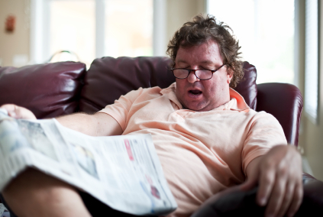
Efectos en la Salud de la Privación del Sueño (1 de 2)
Incremento de la presión arterial
Incremento de riesgo de enfermedades cardiacas
Problemas Gastrointestinales
Incremento de días enfermo
Incremento de consumo de calorías
Incremento de peso
Notes:
Narración Completa: “Los efectos sobre la salud de la privación del sueño son menos inmediatos pero igualmente aterradores. Incluyen aumento de la presión arterial, mayor riesgo de enfermedad cardíaca, problemas gastrointestinales, más días de enfermedad, mayor consumo de calorías y aumento de peso”
________
Fuente Principal: Saltzman and Belzer, 2007.

Slide 32
Efectos en la Salud de la Privación del Sueño (2 de 2)
Incremento de riesgo de diabetes
Reducción del funcionamiento del sistema inmunológico
Irritabilidad
Afecta las relaciones
Empeora las condiciones psiquiátricas
Disminución de la calidad de vida
Notes:
Narración Completa: "También se incrementa el riesgo de diabetes, reduce el funcionamiento del sistema inmunológico, irritabilidad, afectación de las relaciones, se empeoran las condiciones psiquiátricas, y disminuye de la calidad de vida."
___________________
Fuente Principal: Saltzman and Belzer, 2007.

Slide 33
¿Tiene Privación Crónica de Sueño?
¿Se duerme en 5 minutos o menos?
¿Puede tomar una siesta casi en cualquier sitio en cualquier momento?
¿Le da sueño cuando está aburrido?
¿Se duerme fácilmente mientras ve la TV o en el cine?
¿Se ha dormido alguna vez mientras está esperando a que cambie la luz del semáforo?
Notes:
Narración Completa: “¿Tiene Privación Crónica de sueño? ¿Se duerme en 5 minutos o menos? ¿Puede tomar una siesta casi en cualquier sitio en cualquier momento? ¿Le da sueño cuando está aburrido? ¿Se duerme fácilmente mientras ve la TV o en el cine? ¿Se ha dormido alguna vez mientras está detenido esperando que cambie la luz del semáforo?
________
Nota para el instructor: Estas cinco preguntas están preparadas para estimular la auto-evaluación de los conductores. En la clase, puede pedir a los estudiantes que cada uno escriba sus respuestas en privado. Aunque no hay una calificación a la auto-evaluación, varias respuestas afirmativas probablemente indiquen una privación crónica de sueño.

Slide 34
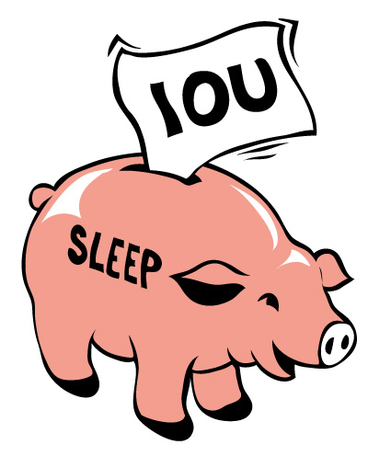
Déficit de Sueño
Si contestó “Sí” a las preguntas anteriores, probablemente esté privado crónicamente de sueño
En otras palabras, tiene un déficit de sueño.
Igual que una deuda financiera, necesita comenzar a pagar.
Hay solamente una forma de pagar su deuda → ¡DUERMA!
Notes:
Narración Completa: “Si contestó “Sí” a las preguntas anteriores, probablemente esté privado crónicamente de sueño. En otras palabras, tiene un déficit de sueño. Igual que una deuda financiera, necesita comenzar a pagar. Hay solamente una forma de pagar su deuda: ¡Dormir! No tiene que pagar el sueño hora por hora, pero, igual que al pagar sus deudas, puede llevarle algún tiempo.”

Slide 35

Recuperación de la Privación del Sueño
Comienza después de una noche de buen sueño.
Puede que no sea completa hasta que tenga varias noches de buen sueño.
Solución:
  Para empezar, no se prive del sueño.
  Siempre que sea posible, duerma hasta que se despierte.
  Tenga más que una buena noche de sueño los fines de semana.
Hasta cierto punto, el sueño extra se puede "acumular“.
Notes:
Narración Completa: “Primero, las buenas noticias: la recuperación comienza después de una noche de buen sueño. Sin embargo, es posible que la recuperación no sea completa hasta que tenga varias noches de buen sueño. La verdadera solución implica cambios en el estilo de vida. Para empezar, no se prive del sueño. Siempre que sea posible, duerma hasta que te despiertes; no ponga un despertador. Y tenga más de una buena noche de sueño los fines de semana. Hay más buenas noticias: hasta cierto punto, el sueño extra se puede "acumular". Dormir más un fin de semana te ayudará, hasta cierto punto, durante toda la semana.
_______________________
Información adicional: El tema sobre “acumular" sueño adicional está basado en un estudio de privación del sueño realizado por el Instituto de Investigación del Ejército Walter Reed (Balkin, 2011). Los sujetos que pasaban 10 horas por noche en la cama durante una semana antes del período de privación del sueño estaban más alertas que aquellos que simplemente seguían su rutina normal (7-8 horas en la cama) antes del período de privación del sueño.

Slide 36
Choques Relacionados con la Fatiga
Temas
Características
Formas en que la fatiga provoca choques
¿Cuántos choques por fatiga?
  Choques graves
  Choques fatales para el conductor
  Dificultades en la estimación
Notes:
Narración Completa: "A continuación, analizaremos los choques relacionados con la fatiga, sus características, las formas en que la fatiga causa choques y la cantidad de choques relacionados con la fatiga".

Slide 37

Choques Relacionados con la Fatiga
Por lo general, salidas de carretera del vehículo
Conductor solo
A menudo en caminos monótonos
La mayoría temprano por la mañana, especialmente de 2:00 a.m. a 7:00 a.m.
Por lo general, choques graves
Notes:
Narración Completa: “¿Qué pasaría si cerraras los ojos durante diez segundos mientras conduces? Probablemente te saldrías del carril y golpearías algo. Ese es el típico choque relacionado con la fatiga. Suelen ser salidas de carretera de un solo vehículo, aunque podrías desviarte hacia la izquierda y tener un choque frontal. Si un camión o autobús permanece en su carril, puede ocurrir un choque trasero a alta velocidad. Los conductores que se quedan dormidos suelen estar solos, a menudo conduciendo por carreteras monótonas. Es más probable que estos tipos de choques ocurran temprano en la mañana, especialmente entre las 2 y las 7 a. m. Los choques relacionados con la fatiga suelen ser graves. Tienen al menos el doble de probabilidades que otros choques de resultar en lesiones o muerte”.

Slide 38

Causa Principal: Sueño Insuficiente
Un estudio australiano encontró que los conductores de camiones con menos de 6 horas de sueño eran:
  3 veces más probabilidad de tener un incidente peligroso
  2.5 veces más probabilidades de quedarse dormido
Notes:
Narración Completa: “Los choques relacionados con la fatiga generalmente se asocian con sueño insuficiente antes del choque. Un estudio en Australia encontró que los conductores de camiones que habían dormido menos de 6 horas tenían 3 veces más probabilidades de tener un incidente peligroso y 2,5 veces más probabilidades de quedarse dormidos. Los reglamentos de las HDS brindan a los conductores la oportunidad de recibir un descanso/sueño adecuado”
_____________________
Estudio Australiano: Arnold and Hartley, 1998.

Slide 39
Tasa Relativa en 24 Horas
Notes:
Narración Completa: “Esta gráfica muestra la tasa relativa de choques fatales relacionados con la fatiga durante las 24 horas del día. Hay un gran pico en las horas de la madrugada entre las 2 y las 7 AM. Note también un pequeño incremento en la tasa durante la media tarde.”
__________________________
Información adicional: La gráfica muestra la tasa estimada de choques fatales relacionados con la fatiga en 24 horas para camiones pesados. Están combinados todos los días de la semana. Estas son solo cifras estimadas porque están basadas en parte en estimaciones de exposición de millaje de vehículos por hora del día. La información está normalizada de tal forma que la tasa de 24 horas = 1.0. Fuente: Knipling, 2009. En el LTCSS (Large Truck Crash Causation Study – Estudio de la Causalidad de Choques de Camiones Pesados) (un conjunto de datos distinto al presentado en esta lámina), el 62% de los choques cuyos conductores se durmieron al volante ocurrieron en el periodo de dos horas comprendido entre las 4:01 AM y las 6:00 AM.

Slide 40
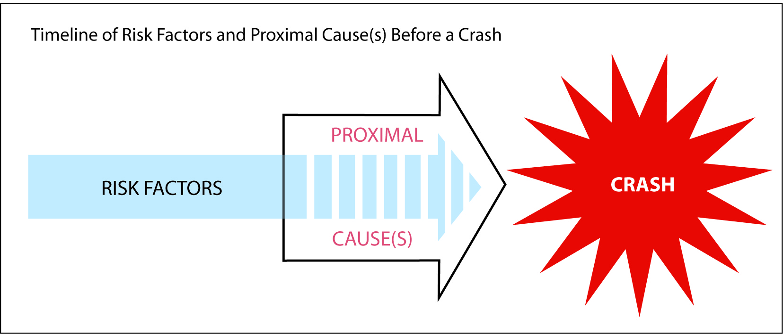
Dos Formas Generales en que la Fatiga Puede Causar Choques
Aumentar el riesgo de errores de conducción
Causa directamente un choque (quedarse dormido al volante)
Línea de tiempo que
conduce a un choque
CAUSAS
FACTORES DE RIESGO
CHOQUE
DIRECTAS
Notes:
Narración Completa: “Hay dos formas generales en que la fatiga puede provocar choques. En primer lugar, puede aumentar el riesgo de errores de conducción. Por ejemplo, es posible que no vea un vehículo que se aproxima cuando gira a la izquierda. En segundo lugar, la fatiga puede provocar directamente un choque si se queda dormido al volante. El esquema muestra una línea de tiempo que conduce a un choque. Existen factores de riesgo previos al choque, como la fatiga . Y por lo general, también hay una causa de choque inmediata y directa, como quedarse dormido o alguna otra falla del conductor”.
_____________________________
Gráfico tomado de Seguridad para el Largo Recorrido; Riesgo de Choques de Camiones Grandes, Causalidad y Prevención (Safety for the Long Haul; Large Truck Crash Risk, Causation, & Prevention) (Knipling, 2009). Usado con permiso.

Slide 41
¿Cuántos Choques de Vehículos de Autotransporte están Relacionados con la Fatiga?
Estudio de Causalidad de Choques de Camiones Grandes (LTCCS):
Investigaciones a fondo de ~1,000 choques graves de camiones grandes
El 4% de los choques de camiones son causados principalmente porque el conductor se quedó dormido al volante
Un número mayor (13%) involucró la fatiga del conductor del camión como un factor asociado
Otros choques podrían haber implicado fatiga no detectada
Notes:
Narración Completa: “¿Cuántos choques de VDA están relacionados con la fatiga? El Estudio de Causalidad de Choques de Camiones Grandes del DOT de los EUA realizó investigaciones exhaustivas de aproximadamente 1,000 choques graves de camiones grandes. Estos fueron choques que resultaron en una lesión o fatalidad. Alrededor del 4 % de las colisiones se debieron a que el conductor del camión se quedó dormido al volante. Un número mayor (13%) involucró la fatiga del conductor del camión como un factor asociado. Otros choques podrían haber implicado fatiga no detectada”
________
Narración de TtT: “¿Cuántos choques de VDA están relacionados con la fatiga? No hay una respuesta única, pero el LTCCS ha proporcionado estimaciones significativas. Investigó choques de camiones grandes que resultaron en lesiones graves o muertes. El 4% fue causado directamente por el conductor del camión dormido al volante. Pero un número mayor, el 13%, involucró la fatiga como factor asociado. Muchos otros choques podrían implicar fatiga no detectada, aunque, por definición, no se pueden documentar”.
Información adicional: Las estadísticas reportadas por la policía (incluidas las bases de datos basadas en los Informes de Accidentes Policiales como el Sistema de Estimaciones Generales (GES) y el Sistema de Informes de Análisis de Fatalidades (FARS) generalmente se subestiman porque son investigaciones relativamente superficiales. Fuente, Knipling, 2009; Starnes, 2006.

Slide 42
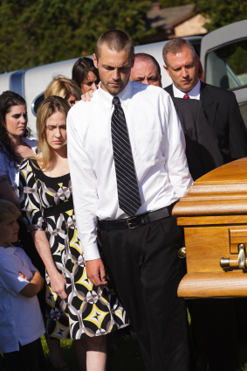
Choques de Camiones Fatales para el Conductor
Estudio de 1990 del Consejo Nacional de Seguridad en el Transporte (NTSB) de 182 choques fatales para el conductor de camiones grandes
La mayoría fueron salidas de la carretera de un solo vehículo.
Una investigación profunda reveló que la fatiga es la causa principal en el 31%
La fatiga fue la principal causa
Las crisis cardíacas y otras crisis médicas también son causas importantes de tales choques.
En 2009, más de 400 conductores de VDA en los EUA murieron en choques
Notes:
Narración Completa: “La fatiga y quedarse dormido al volante son las principales causas de choques en los que los conductores de camiones y autobuses pierden la vida. En 1990, el Consejo Nacional de Seguridad en el Transporte estudió 182 choques fatales para el conductor de camiones grandes. La mayoría fueron salidas por carretera de un solo vehículo. Sus investigaciones a profundidad revelaron que la fatiga es la causa principal del 31 % de estos choques. La fatiga fue la principal causa individual. Los estudios de choques más recientes respaldan este hallazgo y sugieren también que las crisis cardíacas y otras crisis médicas también son causas importantes. En 2009, más de 400 conductores de camiones y autobuses murieron en choques”.
________
Fuente: NTSB, 1990. 56 de 182 choques (31%) tenían fatiga como factor principal.
Nota adicional para el instructor: la estadística del 31 % no debe generalizarse a poblaciones de choques más grandes, como "todos los choques fatales de camiones" o "todos los choques de camiones". No obstante, la estadística es importante porque muestra la importancia de los choques relacionados con la fatiga para los conductores de autotransporte.

Slide 43
Dificultades en la Estimación de Choques Relacionados con la Fatiga
Conductor:
  Puede estar muerto o gravemente herido
  Puede que no sepa lo que pasó
  Puede que no admita haberse quedado dormido
La fatiga contribuye a los choques de manera sutil
La fatiga, la distracción y otras causas pueden parecer iguales
Muchos factores afectan los porcentajes de fatiga
Notes:
Narración Completa: “Le hemos proporcionado las mejores estadísticas disponibles, pero debe darse cuenta de que es difícil estimar la cantidad de choques relacionados con la fatiga. El conductor en cuestión puede estar muerto o gravemente herido, puede no saber qué sucedió o puede ser que no admita que se quedó dormido. Además, como ya hemos discutido, la fatiga contribuye a los choques de manera sutil. La fatiga, la distracción y otras causas pueden parecer iguales. Finalmente, muchos factores afectan los porcentajes de fatiga como causa, por lo que no existe una mejor estimación única.

Slide 44
Cuestionario Parte 1
¿Qué enunciado es verdadero?
  Dormir es una necesidad biológica
  Choques por dormirse al volante es una causa principal de muertes de conductores de vehículos de autotransporte (VDA)
  Dormir mal empeora muchas condiciones médicas
  Todas las anteriores
Notes:
Respuesta: d.

Slide 45
Cuestionario Parte 1
2) ¿Cuál se consideraría un factor de fatiga relacionado con la tarea?
  Conducir en un camino aburrido
  Conducir durante un valle del ciclo circadiano
  Sueño previo insuficiente
  Estar despierto por 18 horas seguidas
  Todas las anteriores.
Notes:
Resupuesta: a. Las otras son factores internos/relativos al sueño

Slide 46
Cuestionario Parte 1
¿Cuál no es un efecto en la salud de la privación del sueño (fatiga crónica)?
  Aumento de la presión arterial
  Disminución del apetito
  Mayor riesgo de diabetes
  Irritabilidad.
Notes:
Respuesta: b. La privación del sueño por lo general resulta en un mayor consumo de calorías.

Slide 47
Cuestionario Parte 1
¿Cuál es un signo de somnolencia en el conductor?
  Ojos llorosos y parpadeo frecuente
  Se distrae con facilidad (ej., señales de la carretera, el paisaje)
  “Volantazos”, con zigzagueo
  Posición del cuerpo rígida con poco movimiento
Notes:
Respuesta: c.

Slide 48
Cuestionario Parte 1
¿Qué afirmación no es verdadera?
  La fatiga puede ser una causa directa del choque (dormir al volante) o un factor contribuyente.
  La NTSB encontró que quedarse dormido al volante es la causa principal del 31 % de los choques de camiones fatales para el conductor.
  Es difícil estimar el número exacto de choques relacionados con la fatiga del conductor.
  El Estudio de Causalidad de Choques de Camiones Grandes (LTCCS) encontró que la mayoría de los choques están relacionados con la fatiga.
Notes:
Respuesta: d. En el LTCCS, el 13% de los choques de camiones tenían fatiga como factor asociado. El 4% fue causado directamente por el conductor del camión que se quedó dormido al volante.

Slide 49
Lección 2: El Sueño y otros Factores que Afectan el Estado de Alerta
Notes:
Narración Completa: “Esta es la lección 2 de Educación del Conductor. Primero, preguntaremos, ¿Qué es el sueño? Luego, cubriremos los factores que afectan el estado de alerta y el desempeño y las diferencias individuales en la susceptibilidad a la fatiga.

Slide 50
¿Qué es el Sueño/Dormir?
Temas:
Características clave del sueño
Tipos de sueño y etapas del sueño
La inercia del sueño
Diferencias en el sueño por edad
Factores que afectan la calidad del sueño
Notes:
Narración Completa: "Nuestra discusión sobre" ¿Qué es el sueño?” cubrirá las características clave del sueño, los tipos de sueño y las etapas del sueño, la inercia del sueño (que es el aturdimiento que siente cuando se despierta por primera vez), las diferencias de edad en el sueño y los factores que afectan la calidad del sueño”.

Slide 51

Características Claves del Sueño
Dormir es necesario para el desempeño y el bienestar ¡pero nadie sabe exactamente cómo o porqué!
Las neuronas crecen y se conectan durante el sueño
Dormir ≠ descanso
Dormir es complejo - El cerebro no está descansando simplemente
Notes:
Narración Completa: “¿Cuáles son las características claves del sueño? Sabemos que dormir es necesario para el desempeño y el bienestar, pero ¡nadie sabe exactamente cómo o porqué! Se sabe, sin embargo, que las neuronas crecen y se conectan durante el sueño. Dormir no es igual al descanso; hay una gran diferencia entre ellos. Lo sabemos gracias a las investigaciones que muestran que dormir es una actividad compleja. El cerebro no está descansando simplemente.”
___________________________
Información Adicional: El sueño es estudiado en laboratorios del sueño, donde se monitorea la actividad cerebral (se registran las “ondas cerebrales” con electroencefalogramas), latidos cardiacos y la respiración.

Slide 52
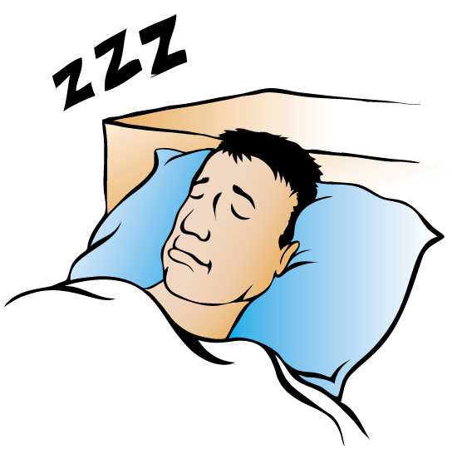
Dos Tipos de Sueño
“Regular” (No-MOR)
  Actividad cerebral reducida pero variada.
  4 etapas que se repiten de diferentes profundidades.
De Movimiento Oculares Rápidos (MOR)
  Cerebro activo
  Movimientos de ojos
  Sueños
  Pérdida del tono muscular (~parálisis).
Notes:
Narración Completa: “En realidad hay dos tipos de sueño. El sueño ‘Regular’ o no-MOR toma la mayoría de la noche. Comparado con la vigilia (estar despierto), la actividad cerebral es reducida pero variada. Hay cuatro etapas que se repiten de diferentes profundidades. Oscilan desde ligero a profundo, y cada una involucra un nivel diferente de actividad cerebral. El segundo tipo es llamado sueño de Movimiento Rápido de Ojos o MOR. Durante el sueño MOR el cerebro está muy activo, casi como cuando se está despierto. Se mueven los ojos, casi como lo harían en la visión real. El sueño MOR se presenta cuando tiene sueños. Se pierde el tono muscular durante el sueño, casi como la parálisis. El sueño MOR es como un carro en neutral pero con su motor encendido.”
________
Información adicional: “El sueño ‘Regular’ (no-MOR) es conocido técnicamente como ‘Sueño de Onda Lenta’. Cada una de las cuatro etapas tiene un patrón distinto de encefalograma, pero son menos parecidos al estado de vigilia que lo que es el sueño MOR. La pérdida del tono muscular ocurre en los grupos de los músculos principales, pero no en los músculos que mueven los ojos.”

Slide 53
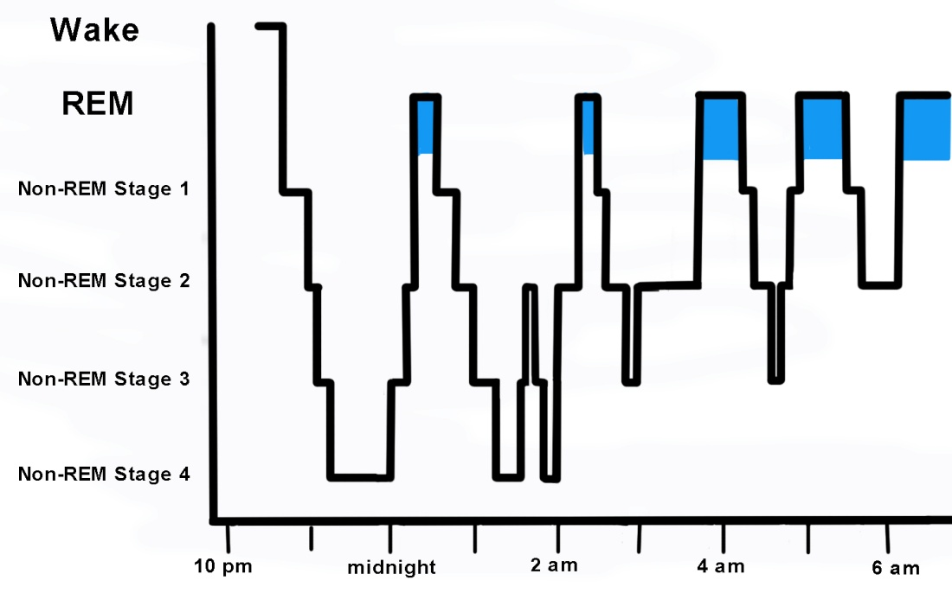
Estados y Etapas del Sueño
Vigilia (Despierto)
MOR
No-MOR Etapa 1
No-MOR Etapa 2
No-MOR Etapa 3
No-MOR Etapa 4
Media noche
Notes:
Narración Completa: “Esta gráfica muestra las etapas nocturnas para un adulto joven saludable. A la izquierda, el eje vertical muestra seis condiciones del cerebro: Vigilia (despierto), Sueño MOR, y las etapas 1, 2, 3 y 4 del sueño no-MOR. Esta persona duerme desde las 11 pm a las 7 am. La noche comienza con un largo periodo de sueño no-MOR, con una progresión de etapas, tanto ascendentes como descendentes. Esto se repite toda la noche, pero con la adición de periodos MOR que son indicados por las áreas coloreadas en la gráfica. A medida que transcurre la noche, los periodos MOR son más frecuentes y más largos. También pueden apreciar que hacia la mañana los periodos no-MOR no son tan profundos.”

Slide 54
Inercia del Sueño
Modorra al despertar
Puede durar 20 minutos o más.
Puede afectar la conducción (especialmente antes del amanecer)
La cafeína ayuda
Notes:
Narración Completa: “La inercia del sueño es la modorra o aturdimiento que se siente al despertar, especialmente de un sueño profundo. Puede durar 20 minutos o más. La inercia del sueño puede afectar la conducción, especialmente si se despierta antes del amanecer. El café y otras bebidas con cafeína ayudan a despertarnos”.

Slide 55


Diferencias en el Sueño por Edad
Los adultos necesitan 7-8 horas
Los adolecentes y los niños necesitan más
Adultos mayores:
  Sueño más ligero
  Más fácilmente interrumpido
  Pueden tomar más siestas
  NO es más probable que se queden dormidos al volante.
Hombres jóvenes (<30) tienen un riesgo mayor de tener choques por dormirse al volante
Pero ¡Todos podemos estar en riesgo!
Notes:
Narración Completa: “Todos necesitamos dormir y pocas personas consiguen dormir lo suficiente. Los adultos necesitamos de 7 a 8 horas diariamente, mientras que los adolecentes y los niños necesitan más. Los adultos mayores tienden a tener sueño más ligero y es más fácilmente interrumpido. Pueden tomar más siestas, pero NO es más probable que se queden dormidos al volante. Entre la población general, los hombres jóvenes menores de 30 años tienen un riesgo mayor de tener choques por dormirse al volante. Pero TODOS podemos estar en riesgo.”
_________________
Información Adicional: Las personas pueden sobrevivir por largos periodos con sueño inadecuado, pero no pueden mantener un máximo desempeño.

Slide 56
Factores que Afectan la Calidad del Sueño
La cantidad afecta la calidad
Otros factores que afectan la calidad:
  Comodidad de la cama
  Obscuridad de la habitación
  Hora del día (mejor sueño durante los valles circadianos)
  Ruido
  Temperatura (frío es mejor)
  Cualquier otra cosa que pueda despertarle
Notes:
Narración: “¿Qué determina la calidad del sueño? Primero, la cantidad afecta la calidad. Entre más duerma, hay más probabilidades de que pase por todas las etapas. Otros factores que afectan la calidad del sueño incluyen la comodidad de la cama, la obscuridad de la habitación, la hora del día, el ruido, la temperatura (frío es mejor), y cualquier otra cosa que pueda despertarle. Por cuanto a la hora del día, es más probable que el sueño sea mejor durante los valles circadianos, especialmente durante la noche y la madrugada.”

Slide 57
Factores que Afectan el Estado de Alerta y el Desempeño
Temas:
Revisión: fatiga interna vs. fatiga relacionada con la tarea
Cantidad de sueño
Hora del día (ritmos circadianos)
Tiempo despierto
Tiempo en la tarea
Otros factores ambientales y relacionados con la tarea
Demandas de tareas y desempeño
Notes:
Narración Completa: “A continuación, revisaremos los muchos factores que afectan su estado de alerta y desempeño. Discutiremos la fatiga interna versus la relacionada con la tarea, la cantidad de sueño, la hora del día y los ritmos circadianos, el tiempo despierto, el tiempo dedicado a la tarea (como las horas de conducción), otros factores ambientales y relacionados con la tarea, y la relación entre las demandas de la tarea y el desempeño. Otro factor, las diferencias individuales en la susceptibilidad, se presentará en la siguiente sección.

Slide 58
Fatiga Interna vs. la Relacionada con la Tarea (1 de 2)
Categoría de fatiga | Fuente General | Factores Específicos
Fatiga Interna | Fisiología del Cuerpo | Cantidad de sueño reciente Hora del día Tiempo despierto Estimulantes/otras drogas Salud en general Estado de ánimo Diferencias individuales en la susceptibilidad
Fatiga relacionada con tareas | Tarea (Conducir, Otro trabajo) | Tiempo en la tarea (p. ej., horas conduciendo) Complejidad de la tarea, Monotonía de la tarea
Notes:
Narración Completa: “Previamente presentamos una distinción entre la fatiga interna y la relacionada con las tareas. La fatiga interna está relacionada a la fisiología del cuerpo, incluyendo la fisiología del cerebro. Los factores específicos incluyen: la cantidad del sueño reciente, hora del día, tiempo despierto, estimulantes y otras drogas, su salud en general, estado de ánimo y diferencias individuales en la susceptibilidad. Las diferencias individuales en la susceptibilidad son causadas en parte por desórdenes del sueño.”
______________________

Slide 59
Fatiga Interna vs. la Relacionada con la Tarea (2 de 2)
Categoría de fatiga | Fuente General | Factores Específicos
Fatiga Interna | Fisiología del Cuerpo | Cantidad de sueño reciente Hora del día Tiempo despierto Estimulantes/otras drogas Salud en general Estado de ánimo Diferencias individuales en la susceptibilidad
Fatiga relacionada con tareas | Tarea (Conducir, Otro trabajo) | Tiempo en la tarea (p. ej., horas conduciendo) Complejidad de la tarea, Monotonía de la tarea
Notes:
Narración Completa: “Menos poderosa, pero aún importante, es la fatiga relacionada con la tarea. La fatiga relacionada con la tarea está relacionada con lo que está haciendo y cuánto tiempo lo ha estado haciendo. Los factores específicos incluyen el tiempo dedicado a la tarea (como las horas de conducción), la complejidad de la tarea y la monotonía de la tarea. Todos estos factores internos y relacionados con la tarea pueden interactuar para afectar el estado de alerta y la fatiga en general. Por ejemplo, si no ha dormido lo suficiente, conducir muchas horas te afectará aún más”.

Slide 60
Cantidad de Sueño
Último periodo de sueño principal (p. ej. la noche anterior)
Periodos previos de sueño
(p. ej., las noches anteriores, incluso el fin de semana previo)
Siestas
Notes:
Narración Completa: “Dormir es la contramedida principal para la fatiga. Lo más importante es la cantidad de sueño en su último periodo de sueño principal que, para la mayoría, es la noche anterior. Los periodos previos de sueño, que incluyen las noches previas a la anteriores e incluso el fin de semana previo también afectan su estado de alerta actual. Y las siestas realmente pueden darle un incremento en el estado de alerta.”
_______
Nota adicional para el instructor: Las láminas siguientes nos darán mayores detalles sobre la primera y última viñeta. Respecto a los periodos previos de sueño, recuerde lo que aprendimos antes sobre las deudas de sueño y la recuperación.

Slide 61
Efectos Acumulativos y Progresivos de Diferentes Cantidades de Sueño en el Desempeño
Desempeño Relativo
Días de Sueño Restringido
Notes:
Narración Completa: “Esta gráfica muestra los efectos acumulativos y progresivos de diferentes cantidades de sueño en el desempeño. Este estudio sobre la privación del sueño fue realizado utilizando conductores de autotransporte voluntarios, quienes acordaron vivir en un laboratorio de sueño por casi dos semanas. Esta gráfica muestra el desempeño relativo sobre una tarea en estado de alerta sobre 8 días de sueño restringido. Hubo cuatro grupos. La línea azul, más arriba, muestra aquéllos que pasaron 9 horas en la cama cada una de las noches. Como puede ver, su desempeño se mantuvo constante y alto durante los 8 días. La línea rosa muestra aquéllos que se les permitió 7 horas en cama. Ellos lo hicieron muy bien, aunque puede verse una pequeña disminución durante los 8 días. La siguiente línea muestra aquéllos a los que se les dio 5 horas en cama; su desempeño mostró una disminución constante. Ahora veamos la línea roja, que muestra un deterioro en su desempeño entre los conductores a los que se les dio solamente 3 horas en cama cada noche. Su desempeño se deterioró dramáticamente. Noten que todas las diferencias son progresivas; esto es, se hacen más grandes y más pronunciadas con cada día que pasa. Si se conduce por una semana sin dormir lo suficiente cada noche, su desempeño disminuirá progresivamente, igual que lo que observa en esta gráfica.”
_______
Fuente citada: Balkin et al., 2000. Este es un buen ejemplo de un estudio de privación parcial del sueño, donde todos los sujetos duermen pero algunos duermen menos de lo que necesitan. Otros estudios muestran que algo de sueño es mucho mejor que no dormir. La medición del desempeño fue la Prueba de Vigilancia Psicomotora (PVT, Psychomotor Vigilance Test), una medición de la atención visual que se usa frecuentemente en estudios del estado de alerta y la fatiga. Este trabajo fue dirigido en el Walter Reed Army Institute of Research con conductores de autotransporte como sujetos de investigación.
Nota adicional al instructor: No todos están acostumbrados a interpretar gráficas, así que esta diapositiva puede ser difícil para algunos participantes. Asegúrese de que entiendan sus implicaciones claves tocantes a los efectos progresivos de la pérdida de sueño repetida. Conforme continúe la privación del sueño (sea ligera o severa), las deudas de sueño continuarán creciendo y el desempeño empeorará.

Slide 62

Siestas
¡Es la mejor contramedida en el camino para la somnolencia!
Puede mejorar enormemente el estado de alerta y el desempeño por horas después de la siesta
Estudio de la NASA a pilotos de líneas aéreas: las siestas planeadas redujeron la somnolencia subsecuente en 50% y los errores en 34%
Mejor duración de las siestas: 20-40 minutos
Dos advertencias:
  Modorra (inercia de sueño) después de las siestas, especialmente de las largas
  Posible interrupción del sueño en el siguiente periodo principal de sueño, también especialmente para siestas largas
Notes:
Narración Completa: “Alguna vez escucharon la frase ‘siesta energética’. Bien, las siestas realmente son poderosas. Son la mejor de las contramedidas en el camino a la somnolencia. Incluso una siesta corta de 20 minutos puede mejorar enormemente el estado de alerta y el desempeño por horas después de la siesta. La NASA llevó a cabo un estudio en pilotos de líneas aéreas que cruzan el Pacífico. Encontraron que las siestas planeadas redujeron la somnolencia subsecuente en 50% y los errores de aterrizaje en 34%. A menos que tenga un déficit de sueño significativo, la mejor duración de una siesta es de 20 a 40 minutos. Dos advertencias. La primera es la modorra (o inercia de sueño) que se presenta después de las siestas, especialmente a las largas. La segunda es la posible interrupción del sueño en el siguiente periodo principal de sueño, también especialmente para siestas largas. Aunque las siestas cortas usualmente son mejores, las siestas largas son necesarias si tiene un déficit de sueño o si necesita dormir adicionalmente para recuperarse en un cambio de turno.”
___________________________
Estudio de la NASA: Rosekind et al., 1994.

Slide 63
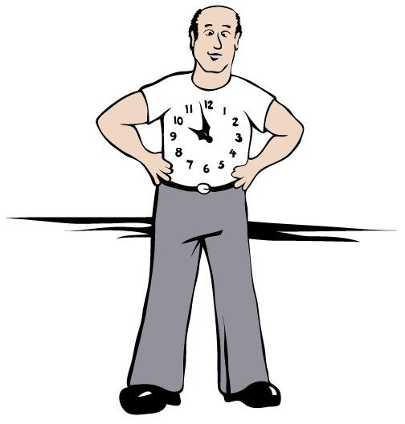
Hora del día
Ritmo circadianos:
Cambios fisiológicos; p.ej.,
  Temperatura corporal
  Secreción de hormonas
Controlados por el cerebro
Virtualmente todos los animales
Resistente al cambio (p. ej., jet lag)
Ocurren aunque haya dormido suficientemente
Afectados por la luz y la obscuridad
Notes:
Narración Completa: “En general, ¿durante cuáles horas del día tiene sueño? ¿En cuál está más alerta? Casi todos tenemos variaciones grandes, predecibles en los niveles del estado de alerta diarios debido a los ritmos circadianos. Los ritmos circadianos son ciclos diarios y repetidos de excitación fisiológica. Por ejemplo, hay fluctuaciones diarias en la temperatura corporal y en la secreción de hormonas. Los ritmos circadianos son controlados por el cerebro y son observables en todos los animales virtualmente, no solo en humanos. Son resistentes al cambio, por eso es que experimentamos jet lag (descompensación horaria) cuando viajamos a través de zonas horarias. Los ritmos circadianos ocurren aunque haya dormido suficientemente, pero son influenciados por la luz y la obscuridad. Por ejemplo, puede ajustarse más fácilmente a un cambio de turno si se expone a luces brillantes durante las horas que quiere permanecer despierto.”

Slide 64
Ritmo Circadiano Diario
Notes:
Narración Completa: “No todas las medidas fisiológicas siguen el mismo patrón, pero esta gráfica nos da una idea general de su ciclo circadiano diario de 24 horas. A la hora cero, o media noche, su estado de alerta y niveles de agitación están descendiendo, pero no llegarán al fondo sino hasta las 4 o 5 AM. Cerca de las 7 AM, el estado de alerta está aumentando rápidamente hacia un pico al final de la mañana. Cerca de la media tarde se presenta una disminución, pero luego el estado de alerta se eleva nuevamente por la tarde. Alrededor de las 9 o 10 PM, comienza a decrecer. Con algunas excepciones, casi todos seguimos este patrón general.”
____________________
Fuente: Knipling, 2009.

Slide 65

Efectos Circadianos en Nuestras Vidas y Trabajo
Los horarios de máximo desempeño incluyen:
  Las mañanas después de las 8 a.m.
  Las tardes
Los valles incluyen:
  Valle profundo: madrugadas antes del amanecer
  Declive poco profundo: temprano a media tarde (por ejemplo, después del almuerzo)
La interrupción circadiana (p. ej., cambios de zona horaria y cambios de turno) puede ser difícil
La pérdida de sueño hace que los valles circadianos sean más profundos
Algunas personas son “madrugadores” o “noctámbulos”
El desempeño casi siempre es mejor durante los períodos pico
Notes:
Narración Completa: “Los ritmos circadianos son tenaces y nos afectan todos los días. Los horarios de mayor desempeño incluyen mañanas después de las 8 a.m. y tardes. Un valle profundo ocurre temprano en la mañana antes del amanecer. Se ve un declive poco profundo desde el principio hasta la mitad de la tarde. La interrupción circadiana (por ejemplo, de zona horaria y cambios de turno) puede ser difícil. Los síntomas incluyen incapacidad para dormir, somnolencia y disminución del desempeño, estado de ánimo negativo, falta de motivación y problemas gastrointestinales como indigestión e irregularidad. La pérdida de sueño hace que los valles circadianos sean más profundos. En el lado positivo, dormir bien los hace más superficiales y más fáciles de atravesar. La mayoría de las personas siguen el patrón estándar, pero algunas son naturalmente “madrugadores" (personas mañaneras) o "noctámbulos". Aún así, el desempeño casi siempre es mejor durante las horas pico típicas, incluso para aquellos que se llaman a sí mismos "noctámbulos”

Slide 66
Tiempo Despierto
16 horas despierto: “Regla de HDS de la Naturaleza”
Un estudio de laboratorio comparó los efectos del estado de alerta por largos periodos de vigilia y los efectos del alcohol (CAS):
  > 17 horas ≈ 0.05% CAS*
  > 24 horas ≈ 0.1% CAS*
Interacciones:
  Siestas
  Efectos Circadianos
  Inercia de sueño (modorra)
  *CAS=Contenido de Alcohol en Sangre
16 HORAS
DESPIERTO
Notes:
Narración Completa: “Sin considerar las siestas, ¿aproximadamente cuántas horas está despierto cada día antes de que sienta sueño? Para la mayoría de las personas son 16 horas aproximadamente. De hecho, se puede decir que 16 horas despierto es la regla de las Horas de Servicio de la Naturaleza. Un estudio de laboratorio comparó los efectos del estado de alerta por largos periodos de vigilia y los efectos de beber alcohol. Estar despierto por más de 17 horas era como el contenido de alcohol en sangre de 0.05% en algunas pruebas. Estar despierto por 24 horas o más era como un 0.1% de contenido de alcohol en sangre. El tiempo despierto es afectado por otros factores también como siestas, las horas del día y la modorra.”
________________________
Estudio: Dawson y Reid, 1997.

Slide 67


Tiempo en la Tarea
(Horas Conduciendo o Trabajando)
Algunos estudios muestran incremento de riesgo de choques después de largas horas conduciendo
Factores que aumentan los efectos del tiempo dedicado a la tarea :
  Dificultad de la tarea
  Monotonía de la tarea
  Otros factores de estado de alerta (los ya descritos)
Contramedidas: tomar descansos (con siesta si es posible)
Notes:
Narración Completa: “La fatiga se ve afectada por las tareas que realiza. El Tiempo dedicado a la tarea -las horas de conducción o de trabajo - es un ejemplo. Algunos estudios muestran un aumento de los riesgos de choques después de largas horas de conducción. Dificultad de la tarea, la monotonía de tareas, y otros factores del estado de alerta también puede tener un efecto sobre la fatiga y el riesgo de choque. La mejor contramedida para la fatiga relacionada con la tarea es tomar un descanso. Incluya una siesta si es posible".

Slide 68
Demanda y Desempeño en la Tarea:
Desempeño
Demanda de la Tarea
Notes:
[La aparición de la Estrella y su movimiento se coordinarán con la Narración]:
Sin la estrella – “La naturaleza de la tarea que Ud. está realizando afecta a su desempeño. Este gráfico muestra el desempeño en función de las demandas de la tarea.
Estrella de Monotonía - “Exploremos esta relación general con algunos ejemplos. Si una tarea es muy poco demandante, es aburrida. La monotonía se apodera. Ud. puede experimentar somnolencia y el desempeño puede ser bajo. ¿Cuándo podría suceder esto en la conducción? Un ejemplo sería un largo viaje a través de terreno monótono, como un desierto".
Estrella de sobrecarga de trabajo - "En el otro extremo, cuando una tarea es demasiado demandante, como conducir en el tráfico muy pesado durante varias horas, es posible que se estrese y su desempeño puede ser bajo también. Como puede ver, las dos situaciones opuestas pueden dar lugar a un pobre desempeño”.
Estrella feliz en medio - "Su desempeño es probable que sea el mejor cuando la tarea es moderadamente exigente. La actividad le mantiene despierto pero no lo estresa. La estrella amarilla aquí muestra un alto desempeño en una tarea moderadamente exigente”

Slide 69

Factores Ambientales que Afectan el Estado de Alerta
Condiciones del camino
Clima
Estrés ambiental
(calor, ruido, vibración)
Diseño del vehículo
Luz/obscuridad
Interacción social
Otra estimulación
Notes:
Narración Completa: “Los factores ambientales también afectan el estado de alerta. Estos incluyen las condiciones de la carretera, el clima, el estrés ambiental (como el calor, el ruido y la vibración), el diseño del vehículo, la luz y la oscuridad, la interacción social y otros estímulos. La interacción social (como la conversación) puede aumentar el estado de alerta, pero también puede distraer”.
_______________________
Información adicional: El campo de la ergonomía aborda los factores de diseño del vehículo relacionados con el estado de alerta, el desempeño y la comodidad del conductor.

Slide 70
Diferencias Individuales en la Susceptibilidad a la Fatiga
Temas:
Evidencia
Causas
Enfermedades del sueño:
  Apnea obstructiva del sueño
  Insomnio
  Otro:
    Narcolepsia
    Síndrome de piernas inquietas
¿Es usted muy susceptible?
Notes:
Narración Completa: “Otro factor importante que afecta su estado de alerta es su susceptibilidad individual a la fatiga. Hablaremos sobre la evidencia de las diferencias individuales en la susceptibilidad y sus causas, incluidas las enfermedades del sueño. Las enfermedades del sueño incluyen la Apnea Obstructiva del Sueño, el insomnio y otras afecciones como la narcolepsia y el síndrome de piernas inquietas. Finalmente, les preguntaremos, “¿Es usted altamente susceptible?”

Slide 71
Evidencia de Diferencias Individuales
10 Conductores de Camiones del Estudio de Seguridad
Notes:
Narración Completa: "En primer lugar, la evidencia. Aquí vemos datos para 10 conductores de camiones de un estudio de seguridad en carretera. Las barras muestran su índice de participación en incidentes en la conducción con alta somnolencia. El conductor A tenía un índice de incidentes de alta somnolencia de más de 2.5% por hora. El conductor B era aproximadamente de la mitad, y así sucesivamente de los diez pilotos. En el lado derecho, observe que los conductores G, H, I y J no tuvieron incidentes de alta somnolencia en el estudio. Estos son sólo diez conductores de un estudio mucho más grande, pero sus datos ilustran las grandes diferencias individuales en la susceptibilidad a la fatiga. Aquí, el Conductor A tenía casi tantos incidentes de alta somnolencia como los otros nueve conductores combinados ".
___________________
Datos de Hickman et al., in press. También basado en Knipling, 2009.

Slide 72
Diferencias Individuales en el
Estudio de Fatiga y Estado de Alerta del Conductor
Conductores
Periodos de Somnolencia
Notes:
Narración Completa: “Otro estudio, denominado Estudio del Estado de Alerta y Fatiga del Conductor en los EUA/Canadá, también mostró grandes diferencias individuales en el conductor. La gráfica lo muestra en una forma diferente. A la izquierda vemos los conductores, divididos en el 14% que tenían los episodios con más somnolencia y el 86% restante. A la derecha, vemos los períodos de somnolencia observados. El 14% de alto riesgo de los conductores representa el 54% de todos los períodos de somnolencia observados. El 86% restante representaba sólo el 46% de los períodos de somnolencia. En otras palabras, más de la mitad del riesgo total fue del sólo 14% de los conductores ".
_____________________
Fuente: Wylie et al., 1996.

Slide 73

¿Qué causa las Diferencias Individuales en la Susceptibilidad a la Fatiga?
Diferencias en conductas relacionadas con el sueño
Diferencias en la salud y estado físico
Medicamentos
Natural, variaciones genéticas
Enfermedades del sueño, la más importante: la Apnea Obstructiva del Sueño (AOS)
Notes:
Narración Completa: ¿Qué causa las diferencias individuales en la susceptibilidad a la fatiga? En primer lugar, existen diferencias en los comportamientos relacionados con el sueño, los hábitos buenos y malos que todos tenemos. A continuación se muestran las diferencias en la salud general y condición física. Muchos medicamentos tienen efectos secundarios la fatiga. También hay variaciones naturales, genéticas en nuestros patrones de sueño y la susceptibilidad a la fatiga. Por último, las enfermedades del sueño afectan a muchas personas. El más importante de ellos es la apnea obstructiva del sueño o AOS
___________________
Nota: Una referencia general en relación con la aptitud médica del conductor, incluyendo AOS, es el Manual del Médico Examinador de la FMCSA (FMCSA Medical Examiner Handbook. )

Slide 74
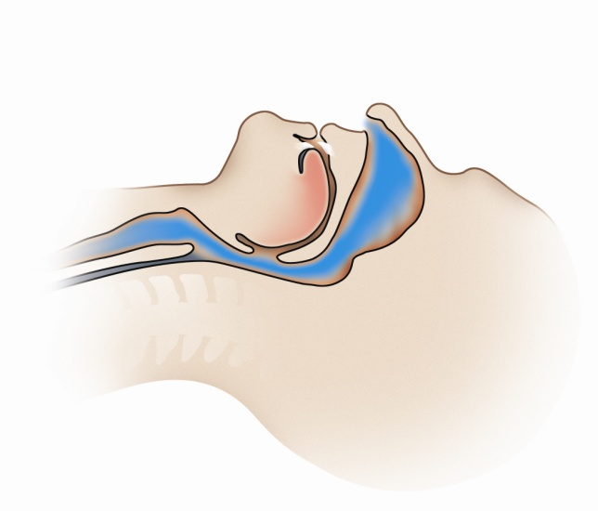
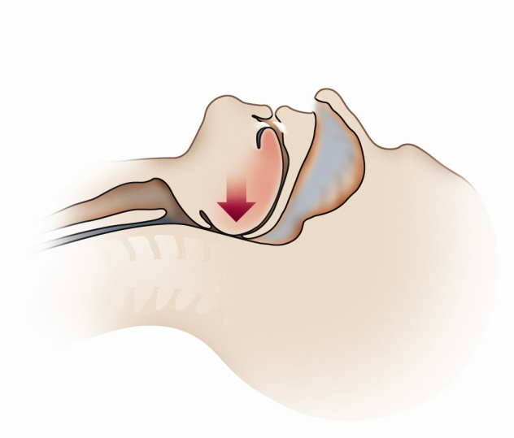
¿Qué es la Apnea Obstructiva del Sueño (AOS)?
Apnea = interrupción de la respiración que dura más de 10 segundos
AOS = la respiración se detiene repetidamente durante el sueño debido al cierre de las vías respiratorias superiores
Tasa de apnea por hora:
  <5 = normal
  >5 = AOS
Gravedad de la AOS (leve, moderada, grave) según la tasa
¡Algunas personas con AOS severa pueden tener 100 por hora!
© ResMed 2011 Used with Permission
Notes:
Narración Completa: “¿Qué es la Apnea Obstructiva del Sueño (AOS)? Una apnea es una interrupción de la respiración, a pesar de los esfuerzos de una persona por respirar, que dura 10 segundos o más. En la AOS, la respiración se detiene repetidamente durante el sueño debido al cierre de las vías respiratorias superiores. Las tasas de apnea de menos de 5 por hora se consideran normales, pero 5 o más indican AOS. La gravedad de la AOS (leve, moderada o grave) se basa en un índice de cierre y se determina en una prueba de sueño ¡Algunas personas con AOS severa pueden tener 100 apneas por hora! Miren los dibujos. El primero muestra una vía aérea normal y abierta. El segundo muestra una vía aérea cerrada, como podría ocurrir en la AOS”.
_______
Nota adicional para el instructor: los módulos 7 y 8 contienen información detallada sobre la AOS, incluidas ilustraciones en video.

Slide 75
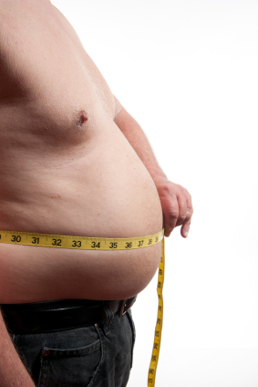
Factores de Riesgo y Señales de Advertencia de la AOS
Riesgo mayor:
  Individuos obesos y con sobrepeso
  Masculino
  40+ años de edad
  Cuello grande (>17" para hombres, >16" para mujeres)
  Mentón hundido, mandíbula pequeña o sobremordida grande
  Historia familiar
Efectos físicos y señales de advertencia:
  Somnolencia diurna excesiva y desempeño reducido
  Ronquidos
  Presión arterial alta (hipertensión)
  Diabetes
  La AOS tiende a empeorar la obesidad
Notes:
Narración Completa: “Hay una serie de factores de riesgo distintivos y señales de advertencia para la AOS. Los riesgos son mayores para las personas obesas y con sobrepeso; varones; de 40 años o más; aquellos con cuellos grandes; personas con mentón hundido, mandíbula pequeña o sobremordida grande; y aquellos con antecedentes familiares de AOS. Los efectos físicos y las señales de advertencia incluyen somnolencia diurna excesiva y desempeño reducido; ronquidos; Alta presión sanguínea y diabetes. Otro efecto de la AOS es que empeora la obesidad. Por lo tanto, la obesidad es tanto un factor de riesgo para la AOS como un efecto de la misma”.
_____________________
Información adicional: Un estudio (Xie et al., 2011) encontró que las personas obesas (IMC > 30) tenían un riesgo de AOS 29 veces mayor en comparación con las personas no obesas. No obstante, algunas personas con pesos normales pueden tener AOS. El riesgo de AOS se correlaciona fuertemente con la obesidad y otras señales de advertencia, pero la AOS debe confirmarse mediante un estudio de laboratorio del sueño, que se analiza en las siguientes diapositivas.

Slide 76
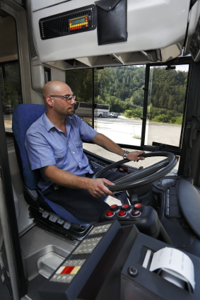
AOS y Conducción
Estudios en conductores que no son de autotransporte sugieren un riesgo de choque de 2 a 7 veces mayor
Puede resultar en la inhabilitación médica (aunque a menudo no se diagnostica ni se detecta durante el proceso de calificación)
Se estima que el 28 % de los conductores de autotransporte tienen AOS de leve a grave
Notes:
Narración Completa: “La AOS suele ser peligrosa para conducir, principalmente debido a la somnolencia. Estudios de conductores que no son de autotransporte con AOS sugieren un aumento del riesgo de choque de 2 a 7 veces. LA AOS puede resultar en la inhabilitación médica para los conductores de autotransporte, aunque a menudo no se diagnostica ni se detecta durante el proceso de calificación. Se estima que el 28 % de los conductores de autotransporte tienen AOS de leve a grave”.
________________
Información adicional: Estimación de riesgo de choque de 2 a 7 veces de Sassani et al. (2004). Los estudios de riesgo relativo de choques que involucran a conductores de autotransporte no han sido definitivos y por lo tanto, no se citan aquí. La estadística de incidencia del 28% es de Pack et al., 2002.

Slide 77
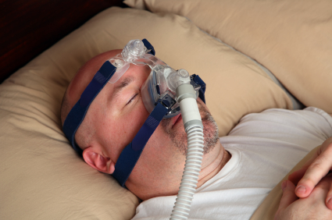
Detección y Tratamiento de la AOS
Detección
  Evaluación del riesgo
  Estudio del sueño
Los tratamientos pueden ser muy efectivos si se siguen, por ej.:
  Máquina de presión positiva continua en las vías respiratorias (CPAP)
  Reducción de peso y cambios de comportamiento.
El Módulo 8 de PAFAN brinda educación adicional para conductores
Notes:
Narración Completa: “La detección de la AOS primero implica la evaluación del riesgo de una persona en función de los factores de riesgo descritos. Una persona que cumpla con los criterios de riesgo debe someterse a un estudio del sueño para un diagnóstico definitivo. Los tratamientos pueden ser muy efectivos si se siguen. Un tratamiento estándar es el uso de una Máquina de Presión Positiva Continua en las Vías Respiratorias (o CPAP) durante el sueño. Otro es la reducción de peso y los cambios de comportamiento, incluida una mejor dieta y ejercicio. El Módulo 8 de esta serie brinda educación adicional para conductores sobre la AOS”.
_______
Nota adicional para el instructor: Los tratamientos son ejemplos. Hay otros. La CPAP es efectiva, pero solo si el tratamiento se sigue fielmente. Una noche de no uso resulta en somnolencia al día siguiente. Como tema de discusión, puede preguntar si algún estudiante usa CPAP ¿Funcionan? ¿Cuáles son los desafíos al usarlos? Mucha gente dirá que su salud y calidad de vida han mejorado mucho con el uso de CPAP, incluso si es difícil.

Slide 78

Insomnio
Incapacidad para conciliar el sueño o permanecer dormido
Muy común, a menudo relacionado con el estrés.
Por lo general no es una afección médica, aunque puede serlo
Ironía: las pastillas para dormir se usan a menudo para tratar el insomnio, pero el insomnio puede estar relacionado con el uso excesivo de pastillas para dormir.
Pasos para reducir el insomnio:
Reducir la ingesta de cafeína (cantidad y tiempo)
Tener una rutina de relajación
Dormitorio completamente oscuro
Notes:
Narración Completa: “Otra enfermedad común del sueño, el insomnio, es la incapacidad para conciliar el sueño o permanecer dormido. El insomnio es muy común y a menudo está relacionado con el estrés diario. Por lo general, no es una afección médica, aunque puede serlo. Una ironía del insomnio es que a menudo se usan pastillas para dormir para tratarlo, pero puede estar relacionado con el uso excesivo de pastillas para dormir. Puede tomar medidas para prevenir el insomnio. Para empezar, reduzca su consumo de cafeína, tenga una rutina de relajación antes de acostarse y oscurezca completamente su habitación con cortinas gruesas y sin luces nocturnas”
_______
Información adicional: La pregunta más importante sobre el insomnio es, “¿Qué funciona para reducirlo? Los hábitos relacionados con el sueño, como el consumo de cafeína, son los más importantes. Sin embargo, las personas con insomnio crónico deben consultar a sus médicos.

Slide 79
Otras Enfermedades del Sueño
Síndrome de piernas inquietas (SPI)
  Afecta ~5% de los adultos
  Por lo general, no es grave
  El hormigueo u otras molestias en las piernas provocan un movimiento excesivo
  No se puede relajar para dormir
Narcolepsia
  “Ataque de entumecimiento”
  Quedarse dormido de repente
  Dura de unos segundos a 30 minutos
  Extremadamente peligroso, pero raro
Otros (p. ej., sonambulismo, ritmos circadianos anormales)
Notes:
Narración Completa: “Es posible que haya oído hablar de otras enfermedades del sueño. El Síndrome de Piernas Inquietas (o RLS, por sus siglas en inglés) afecta aproximadamente al 5 % de los adultos. Por lo general, no es grave. En el RLS, el hormigueo u otras molestias en las piernas provocan un movimiento excesivo. Los pacientes no pueden relajarse fácilmente para dormir. . . . La narcolepsia es un “ataque de pérdida de sensibilidad” o entumecimiento. Los narcolépticos se duermen repentinamente, a menudo en medio de alguna actividad. Su sueño puede durar desde unos pocos segundos hasta 30 minutos. La narcolepsia es extremadamente peligrosa, pero afortunadamente es rara. Hay casi otras 80 enfermedades del sueño (incluidos el sonambulismo y los ritmos circadianos anormales), pero la mayoría son raros”.
_______
Información adicional: Tanto el Síndrome de Piernas Inquietas como la Narcolepsia son tratables con medicamentos. Las personas con narcolepsia probablemente no sean conductores de autotransporte. Es una condición neurológica, no una enfermedad respiratoria como la AOS.

Slide 80
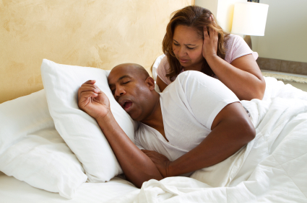
Síntomas Generales de las Enfermedades del Sueño
Diferentes enfermedades del sueño tienen diferentes síntomas.
Somnolencia diurna excesiva
Extremos en la capacidad para dormir:
  Capaces de dormir casi inmediatamente, casi en cualquier lugar
  Incapaces de dormir durante mucho tiempo, incluso en condiciones ideales
Ronquidos fuertes e irregulares, especialmente con jadeos
Notes:
Narración Completa: "Diferentes enfermedades del sueño tienen diferentes síntomas, pero aquí hay algunas "señales de alerta". El primero es la somnolencia diurna excesiva. Luego están los extremos en la capacidad de ir a dormir, como poder dormir casi de inmediato, casi en cualquier lugar; o, en el otro extremo, no poder dormir durante mucho tiempo, incluso en condiciones ideales. Otro síntoma clave son los ronquidos fuertes e irregulares, especialmente con jadeos”.

Slide 81

¿Es Ud. muy Susceptible a la Fatiga?
¡La mayoría de las personas altamente susceptibles no lo saben!
Razones:
  Sesgo en la autoevaluación
  La mayor parte de la conducción es en solitario
  Autoevaluaciones subjetivas del estado de alerta son pobres
  La mayoría de las enfermedades del sueño no se diagnostican
Solución (sea honesto consigo mismo):
  Ponga atención a:
    Señales de fatiga crónica
    Señales objetivas de fatiga mientras conduce
    Síntomas de AOS y factores de riesgo
  ¡Considere cualquier incidente de dormirse en el volante una bandera roja!
Notes:
Narración Completa: “¿Es muy susceptible a la fatiga? Todo el mundo es susceptible, pero algunos son muy susceptibles. El problema es que la mayoría de las personas que son muy susceptibles no lo saben! Hay varias razones para esto. La primera es el sesgo en la autoevaluación, casi todo el mundo piensa que son conductores buenos, seguros. La mayor parte de la conducción es en solitario, usted no se puede comparar directamente con los demás. Como vimos anteriormente, las autoevaluaciones subjetivas del estado de alerta son pobres. Y la mayoría de las enfermedades del sueño no se diagnostican. La solución es ser honesto con uno mismo. Preste atención a las señales de fatiga crónica, las señales objetivas de la fatiga durante la conducción, así como síntomas de AOS y factores de riesgo. Por último, tenga en cuenta cualquier incidente en el que se duerma-en el volante es una bandera roja. Si usted ha tenido un incidente, usted está en riesgo de otro, y el siguiente podría ser mucho peor"
____________
Nota Adicional del Instructor : A partir del LTCCS (por ejemplo, Starnes, 2006) y otros estudios, la tasa de participación de la fatiga en los choques de un solo vehículo es al menos diez veces mayor que la de los choques de múltiples vehículos. Todo conductor implicado en un choque de un solo vehículo debe preguntarse cuidadosamente si la fatiga fue un factor.
Comprobación Opcional en el aprendizaje: Q: En esta sección enlistamos cinco causas en la susceptibilidad individual a la fatiga ¿Puede usted recordar tres de ellos? R: Diferencias en los hábitos relacionados con el sueño, diferencias en la salud y estado físico, uso de medicamentos, las variaciones genéticas naturales, y enfermedades del sueño. "

Slide 82
Cuestionario Lección 2
1) ¿Cuál es verdad sobre el sueño en Movimiento Ocular Rápido (MOR)?
  Ocupa la mayor parte del tiempo del sueño
  Incluye cuatro etapas repetitivas que van desde leve hasta el sueño profundo
  El cerebro está activo
  Movimientos y vueltas frecuentes en la cama
Notes:
Respuesta: c. Las otras describen el sueño "regular“ o no-MOR.

Slide 83
Cuestionario Lección 2
2) Joe necesita dormir alrededor de 7 horas diariamente, pero por varias noches sólo durmió 6. Diríamos que Joe tiene:
  Un ritmo circadiano alterado
  Una deuda de sueño
  Una enfermedad del sueño
  Inercia del sueño
Notes:
Respuesta: b. La privación del sueño, aunque sea por una hora al día, se traduce en una deuda de sueño.

Slide 84
Cuestionario Lección 2
3) ¿Qué enunciado es verdadero acerca de los ritmos circadianos?
  Controlados por el cerebro
  Pueden cambiarse por completo en un día o dos
  No les afectan la luz y la oscuridad
  Muchas personas se desempeñan mejor durante las horas de la noche que durante el día
Notes:
Respuesta: a.

Slide 85
Cuestionario Lección 2
¿Cuál de los siguientes está más asociado con la disminución de oxígeno al cerebro?
  Apnea obstructiva del sueño (AOS)
  Insomnio
  Narcolepsia
  Síndrome de piernas inquietas
Notes:
Respuesta: a. La AOS afecta la respiración y por lo tanto, el oxígeno que llega al cerebro. Los otros normalmente no lo hacen.

Slide 86
Cuestionario Lección 2
¿Cuál NO es un factor de riesgo o una señal de advertencia para la apnea obstructiva del sueño (AOS)?
  Ser hombre mayor de 40 años
  Obesidad
  Ronquidos Fuertes
  Tener un tamaño de cuello pequeño
Notes:
Respuesta: d. Un tamaño de cuello grande es un factor de riesgo.

Slide 87
Lección 3: Salud, Bienestar,
Drogas, y Medicamentos
Notes:
Narración Completa: “La Lección 3 de la Educación del Conductor, aborda la Salud, Bienestar, Drogas y Medicamentos."

Slide 88
Salud y Bienestar
Temas:
Importancia
Claves personales para el bienestar
Dieta y nutrición
Ejercicio
Peso
Fumar
Estrés
Relaciones personales
Pasos hacia un cambio de comportamiento
Notes:
Narración Completa: "El tema de la Salud y el Bienestar abarca su importancia, las claves personales para el bienestar, la dieta y la nutrición, el ejercicio, el peso, el tabaquismo, el estrés, las relaciones personales y los pasos hacia el cambio de comportamiento".
_______
Nota adicional para el instructor:
Los objetivos de aprendizaje para esta sección incluyen:
(K) Reconocer los beneficios personales de la salud y el bienestar
(K, A) Reconocer y valorar cinco claves personales para el bienestar
(K) Reconocer la incidencia aproximada de las principales amenazas para la salud (p. ej., tener sobrepeso, fumar) entre los conductores de autotransporte
(K) Reconocer los efectos sociales e individuales de los malos comportamientos de salud (p. ej., mala alimentación, falta de ejercicio, sobrepeso, tabaquismo, estrés, malas relaciones personales)
(K) Reconocer los comportamientos que apoyan el bienestar; es decir, buena alimentación, actividad física, peso normal, no fumar, manejo del estrés, relaciones positivas
(K) Reconocer cinco pasos para el cambio de comportamiento
(S) Aplicar los conocimientos sobre salud y bienestar a la autoadministración personal
(A) Valorar el bienestar y los comportamientos que facilitan el bienestar

Slide 89

Salud y Bienestar:
¿Qué hay en esto para Usted?
Cómo te ves y te sientes
Estado de alerta y desempeño durante la conducción
Longevidad en el trabajo
Incremento de la esperanza de vida
Algunos comportamientos nocivos para la salud son aproximadamente el doble de comunes entre los conductores de autotransporte que en la población general
Notes:
Narración Completa: “Salud y bienestar: ¿Qué hay en ello para usted? ¡Mucho! Su salud afecta cómo se ve y se siente, su estado de alerta y desempeño mientras conduce, su longevidad en el trabajo y su expectativa de vida. Un estudio encontró que algunos comportamientos nocivos para la salud y otros indicadores eran aproximadamente el doble de comunes entre los conductores de autotransporte que en la población general. Esto incluía comportamientos como fumar y condiciones médicas relacionadas con el comportamiento como la presión arterial alta”.
_______
Información Adicional:
Estudio citado: Roberts & York (2000), estudio patrocinado por el U.S. DOT y realizado por el National Private Truck Council (NPTC). Ejemplos de porcentajes citados en el informe:
Tabaquismo: ~50 % de los camioneros frente a ~25 % de la población general.
Sobrepeso: >70% de los camioneros frente a ~32% de la población general [en 1994; mayor hoy]
Presión arterial alta: ~44 % de los conductores de camiones frente a ~26 % de la población general.
Datos preliminares de una encuesta del Instituto Nacional de Seguridad y Salud Ocupacional (NIOSH) de 2011:
Tabaquismo: 46 % de los camioneros frente al 21 % de la población de los EUA
Obesos: 65% frente a 34%
Salud “regular” o “mala” (autoevaluada): 18 % frente a 10 %
Diabetes: 14% frente a 8%.

Slide 90
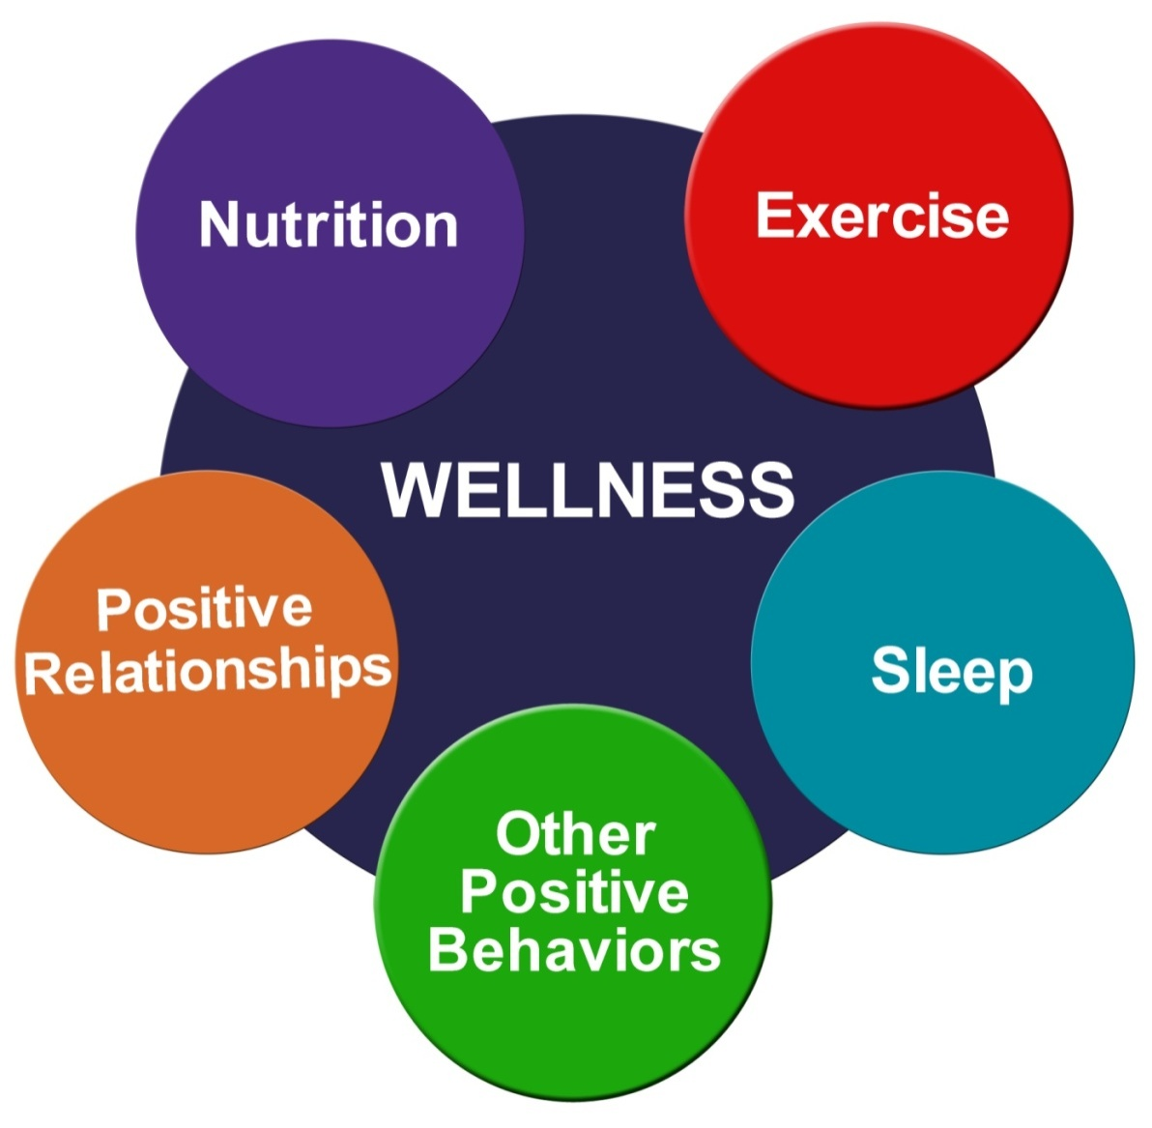
Claves Personales para el Bienestar
Nutrición
Ejercicio
BIENESTAR
Relaciones Positivas
Sueño
Otros
Positivos
Comportamientos
Notes:
Narración Completa: "Hay por lo menos cinco claves para el bienestar. Comience con una dieta nutritiva. Otras claves son el ejercicio, sueño, otros comportamientos positivos (como no fumar), y las relaciones positivas. Cambiar su comportamiento en estas cinco áreas traerá bienestar personal, un mejor desempeño y una mayor felicidad a su vida."

Slide 91


Dieta y Nutrición (1 de 2)
Exceso de comida, grasa, sal
Comidas favoritas de conductores de autotransporte (en EUA): carne y hamburguesas
Las principales causas de muerte se relacionan con lo que la gente come
Muchos alimentos fritos y procesados ​​no son saludables
Buenos alimentos: granos, frutas, verduras, productos lácteos bajos en grasa, carne magra, pescado, frutos secos
Notes:
Narración Completa: "Comencemos con la dieta y la nutrición. La gente come hoy demasiada comida, demasiada grasa y sal en exceso. Una encuesta a los conductores de autotransporte (en los EUA) encontró que sus comidas favoritas son la carne y las hamburguesas! La mayoría de las principales causas de muerte están relacionadas con lo que la gente come. Muchos alimentos fritos y procesados ​​no son saludables. Buenos alimentos incluyen granos, frutas, verduras, productos lácteos bajos en grasa, carnes magras, pescado y frutos secos ".
_______
Encuesta citada: Holmes et al. (1996), in Krueger et al., (2007)

Slide 92

Dieta y Nutrición (2 de 2)
Metas Simples de Comportamiento:
Esfuércese por Cinco: 5 porciones de frutas o verduras al día
Reemplace grasas malas (ej., papas fritas) con grasas buenas (ej., nueces)
Reemplace carbohidratos malos (ej., dulces, papas) con buenos carbohidratos (ej., cereales integrales)
Reemplace bebidas endulzadas con agua
Notes:
Narración Completa. "Establezca algunas metas conductuales simples para su dieta. En primer lugar, esfuércese por Cinco. Eso es, 5 porciones de frutas o verduras al día. Reemplace las grasas malas (como papas fritas) con grasas buenas (como frutos secos). Reemplace los carbohidratos malos (por ejemplo, dulces y papas) con carbohidratos buenos (como granos enteros). Además, reemplace las bebidas dulces con agua simple".

Slide 93

Ejercicio (1 de 2)
Recomendación:
  2.5 horas por semana ejercicio aeróbico (ej., caminata rápida)
  + Ejercicios de fortalecimiento muscular dos veces a la semana (ej., levantamiento de pesas, “lagartijas”).
Beneficios:
  Mejora la digestión
  Reduce el peso
  Eleva el nivel de energía, el ánimo, la autoestima
  Reduce el estrés
  Mejora el sueño (si es + de 3 horas antes de dormir)
  Reduce los riesgos de enfermedades
Notes:
Narración Completa: "Junto con la dieta, el ejercicio es probablemente el comportamiento de bienestar más importante. Los expertos en salud recomiendan 2.5 horas a la semana de ejercicio aeróbico, como caminar, además de ejercicios de fortalecimiento muscular dos veces por semana. El ejercicio tiene muchos beneficios. Mejora la digestión, reduce el peso, aumenta el nivel de energía, el ánimo y la autoestima, reduce el estrés y mejora el sueño (mientras lo haga 3 o más horas antes de acostarse). El ejercicio también reduce los riesgos de enfermedades. Esto incluye diabetes, enfermedades del corazón, osteoporosis, artritis, e incluso algunos tipos de cáncer ".
_______
Recomendaciones del Ejercicio de los Centros para el Control y la Prevención de Enfermedades de los EUA

Slide 94

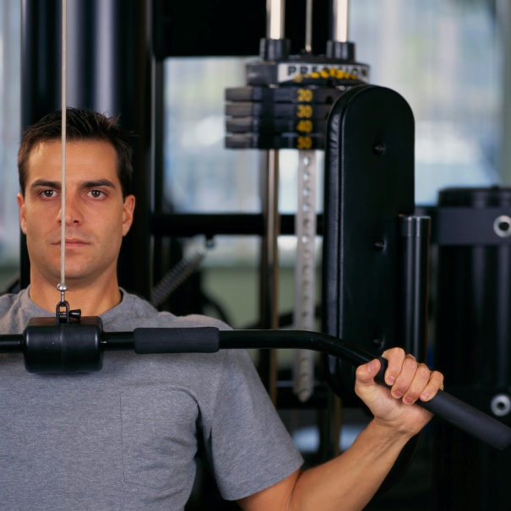
Ejercicio (2 de 2)
Estrategias:
Caminata por 10 minutos, dos o más veces por día
Haga ejercicio con más vigor los fines de semana
Lleve equipo de ejercicio con usted en viajes
Mantenga un registro de su ejercicio
Establezca metas diarias y semanales
¡Descubra lo que le gusta y hágalo!
Notes:
Narración Completa: “Aquí hay algunas estrategias para hacer más ejercicio. Haga caminatas de 10 minutos dos veces o más al día. Haga ejercicio con más vigor los fines de semana. Lleve equipo de ejercicio (como una cuerda de saltar, bicicleta, o pesas) con usted durante sus viajes. Mantenga un registro de su ejercicio, tal vez sólo márquelo en su calendario. Establezca metas diarias y semanales ¡Lo más importante es saber lo que te gusta y hágalo! "
_______
Información adicional: Caminata alrededor de un tractor con semirremolque 50 veces = 3.2 Km!

Slide 95

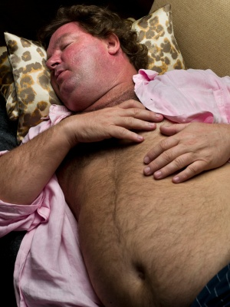
Peso
  Conductores de autotransporte en los EUA:
    ~50% son obesos
    Otros ~25% tienen sobrepeso
    En México ~74% mayores de 15 años
Índice de Masa Corporal (IMC)
  Peso/Altura²
  Escala:
    <25 = normal
    25-30 = sobrepeso
    >30 = obeso
Tener sobrepeso/u obesidad aumenta los riesgos
de enfermedades del corazón, presión arterial alta,
diabetes, AOS, otras lesiones, y algunos tipos de cáncer
Estrategias: dieta y ejercicio
Notes:
Narración Completa: " Si usted no hace ejercicio y come una dieta saludable, usted probablemente tiene sobrepeso. Alrededor de la mitad de los conductores de autotransporte de los EUA son obesos y otro 25 % tiene sobrepeso. En México ~74% mayores de 15 años hombres y mujeres (Organización Mundial de Salud)
El Índice de masa corporal , o IMC, es una medida de cuan gordo o delgado usted es. Tome su peso en kilogramos y divídalo por la altura en metros al cuadrado. Un IMC de menos de 25 es normal. De 25 a 30 significa que tiene sobrepeso. Un IMC por encima de 30 significa que es obeso. Tener sobrepeso u obesidad aumenta los riesgos de enfermedades del corazón, presión arterial alta, diabetes, AOS, choques relacionados con dormirse-en-el -volante y con una condición médica, otras lesiones, e incluso algunos tipos de cáncer. Hay sólo dos estrategias para perder peso: dieta y ejercicio " .
_______
Estudios sobre el Peso: Korelitz et al. (1993), Hickman et al. (in press).
Información adicional: Datos preliminares de una encuesta en el 2011 del Instituto Nacional de Seguridad y Salud Ocupacional (NIOSH) muestran porcentajes aún más altos de sobrepeso y obesidad para conductores de vehículos de autotransporte : 89% con sobrepeso frente a 68% de los adultos en Estados Unidos, y el 65% son obesos frente al 34% de adultos en los EUA.
Para determinar el índice de masa corporal (IMC) en unidades inglesas, se multiplica 703 veces su peso en kilogramos dividido por su altura en pulgadas al cuadrado.
Conductores obesos son menos proclives a usar los cinturones de seguridad, tal vez porque los cinturones son incómodos para ellos. Esto los pone en un riesgo aún mayor. Fuente: Wiegand et al, 2008.

Slide 96
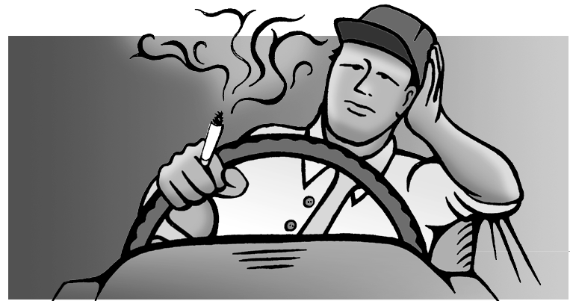
Fumar y uso de otros Productos del Tabaco
Es la principal causa prevenible de enfermedades, muerte y discapacidad
~16% de Mexicanos (20% en los EUA) adultos fuman, pero cerca de la mitad de los conductores de autotransporte lo hacen
Causa de cáncer de pulmón, EPOC y otras enfermedades pulmonares, enfermedades del corazón y muchas otras condiciones médicas
>US$1,000 por año en costos médicos por cada fumador
Reduce el flujo de oxígeno al cerebro; empeora la AOS
Estrategia: ¡¡¡Déjelo!!!
  Vea a su doctor
  Llame al 1-800-QUIT-NOW y pregunte por las
  clínicas para dejar de fumar
  Visite: www.smokefree.gov o www.hc-sc.gc.ca por la línea para dejar de fumar en su provincia
Notes:
Narración Completa: "Fumar, junto con otros usos del tabaco, es la principal causa prevenible de enfermedad, muerte y discapacidad. Alrededor del 20% de los estadounidenses fuman Vs el 15% de Mexicanos, pero casi la mitad de los choferes de vehículos de autotransporte lo hacen. Fumar causa cáncer de pulmón, EPOC y otras enfermedades pulmonares, enfermedades del corazón y muchas otras condiciones médicas. Fumar también cuesta a cada fumador más de US$1,000 al año en gastos médicos en promedio. Fumar reduce el flujo de oxígeno al cerebro y empeora la AOS. Para dejar de fumar, consulte a su médico. También puede llamar al 01 800 911 2000 (México), 1-800-QUIT-NOW o visite www.smokefree.gov o www.hc-sc.gc.ca por la línea para dejar de fumar en su provincia.
_______
Información adicional:
EPOC = Enfermedad Pulmonar Obstructiva Crónica.
Estadísticas de fumadores: Datos preliminares de una encuesta del 2011 del Instituto Nacional de Seguridad y Salud Ocupacional (NIOSH): 46% de los conductores de vehículos de autotransporte encuestados fumaban, frente al 21% de los adultos estadounidenses y 16% de mexicanos. En una encuesta de casi 3,000 conductores de camiones, Korelitz et al. (1993) encontraron que el 54% fumaba, comparado con el 28% de todos los varones EUA. y el 25% de las mujeres de la época.
Datos sobre los costos médicos de American Lung Association.

Slide 97

Estrés (1 de 2)
Síntomas:
Dolor de cabeza
Enfermedades del sueño
Dificultad para concentrarse
Mal humor
Malestar estomacal
Insatisfacción laboral
Desánimo
Notes:
Narración Completa: “¡Conducir un vehículo de autotransporte puede ser estresante! El trabajo implica largas horas, luchar contra el tráfico, presión en la agenda, y aislamiento de familiares y amigos. Un estudio encontró que el estrés de los conductores de autotransporte es mayor que el 90% de la población. Los síntomas del estrés incluyen dolores de cabeza, enfermedades del sueño, dificultad para concentrarse, mal humor, dolor de estómago, insatisfacción laboral y Desánimo".
_______
Estudio citado en la narración: Orris et al, 1997.

Slide 98

Estrés (2 de 2)
Estrategias:
Actitud y comportamiento Positivos
Equilibrio entre trabajo y vida personal
Perseguir intereses personales
Red de apoyo
Trate de mejorar el ambiente de trabajo
¡Tome en serio el tema de relajarse!
  Relajación mediante respiración
  Caminatas cortas
  Meditación
  Leer
  Encuentre el método que funcione mejor
  para usted
Notes:
Narración Completa: "Existen estrategias efectivas para lidiar con el estrés. Acoja una actitud y comportamientos positivos relacionados con el sueño, la dieta y el ejercicio. Relájese un poco. Logre un equilibrio entre el trabajo y su vida personal. Persiga intereses personales, por ejemplo, lleve un libro que desee leer en sus viajes. Encuentre y mantenga una red de apoyo de familiares, amigos y compañeros de trabajo. Busque maneras de mejorar su entorno de trabajo de manera constructiva. Por ejemplo, opte por detenerse en plazas de viaje en las que ha obtenido un buen descanso y comidas nutritivas. Por último, tome en serio relajarse! Aprenda sobre la relajación mediante la respiración y trátelo. Haga caminatas cortas, medite, lea - experimente hasta encontrar un método que funcione mejor para usted."

Slide 99


Relaciones Personales:
Familia y Amigos
Encuesta al conductor: La falta de tiempo familiar es la mayor preocupación de la salud individual y bienestar
Los problemas personales y familiares del conductor a veces ocasionan una conducción insegura y choques
Estrategias:
  Manténgase en contacto, comuníquese
  Valore y fomente cada relación
  Haga cosas divertidas juntos
  Sea positivo
  Muestre ayuda
Notes:
Narración Completa: “El bienestar incluye relaciones personales positivas con familiares y amigos. Una encuesta de conductores de autotransporte encontró que la falta de tiempo para la familia es la mayor preocupación de la salud individual y bienestar. Por lo tanto, aproveche al máximo el tiempo que tienen juntos! Otras relaciones personales son importantes también. Esto incluye la familia política, vecinos, compañeros de trabajo y clientes. En el lado negativo, los problemas personales y familiares del conductor a veces llevan a una conducción insegura y a accidentes. Para sostener relaciones positivas, manténgase en contacto y comuníquese con familiares y amigos. Valore y fomente cada relación. Haga cosas divertidas juntos como ir a dar un paseo familiar . Sea positivo y muestre su apoyo a los demás. “
_______
Información adicional. Encuesta: Roberts & York, 2000. Las diez principales preocupaciones en la salud del conductor basado en una encuesta de 448 choferes de vehículos de autotransporte (en orden): la falta de tiempo para la familia, la falta de ejercicio, el peso, fatiga, mala alimentación, el estrés, la falta de sueño, enfermedades del corazón, cáncer, presión arterial alta. Por supuesto, las respuestas de la encuesta son subjetivas.

Slide 100
Pasos para el Cambio de Comportamiento
Salud, bienestar, Estado de alerta, Desempeño
Mantiene la acción
Consciente, piensa en el cambio
Ignora el
problema
Pasa a la acción
Planea cambiar
Notes:
Narración Completa: "El cambio de comportamiento no es fácil. Generalmente, usted tiene que dar un paso a la vez. Investigaciones han sugerido que hay cinco pasos en el camino hacia una mejor salud mental. Primero, la persona no es consciente de su problema (¡o tal vez sólo no quiere pensar en ello!). Así que tienen que tomar conciencia del problema y empezar a pensar en cambiar. El pensamiento se vuelve en planificación, y después se convierte en acción. Sólo tomar la acción no es suficiente ya que siempre es fácil resbalar y retroceder. El paso final es el mantenerse en la acción y disfrutar de los beneficios. Los beneficios incluyen salud, bienestar, estado de alerta, y un mejor desempeño. Tómese un momento para pensar en sus propios hábitos de salud y en qué etapa está usted" .
_______
Nota adicional instructor: El módulo 5 contiene muchos más detalles sobre los cinco pasos para el cambio de comportamiento. Es posible que desee examinar algunos de los detalles en clase.
Comprobación sobre el aprendizaje, opcional: Q: Antes, hablamos de dos tipos diferentes de ejercicios que usted debería realizar ¿Cuáles eran?
A: Aeróbico y de fortalecimiento muscular. Nota: Una meta semanal para el ejercicio aeróbico es de 2.5 horas.

Slide 101
Drogas y Medicamentos
Temas:
Cafeína
Otros estimulantes
Ayudas para dormir: suplementos y tisanas
Pastillas para dormir
Efectos secundarios de otros medicamentos
Alcohol
Notes:
Narración Completa: “Muchas drogas y medicamentos diferentes afectan el estado de alerta y el sueño. Esto incluye cafeína, otros estimulantes, suplementos y tés de hierbas que se usan para dormir, pastillas para dormir, efectos secundarios de otros medicamentos y alcohol”.
_______
Nota adicional para el instructor::
Los objetivos de aprendizaje para esta sección incluyen:
(K) Reconocer los efectos de la cafeína
Efectos negativos sobre el sueño.
Uso correcto de la cafeína para apoyar el estado de alerta.
(K) Reconocer los efectos negativos de los estimulantes (p. ej., Dexedrine)
(K) Reconocer las principales categorías de pastillas para dormir (hipnóticos)
(K) Reconocer los suplementos y los tés de hierbas utilizados como somníferos.
(K) Reconocer el uso correcto de las pastillas para dormir.
(K) Reconocer los efectos negativos del alcohol en el sueño.
(A) Valorar la moderación en el uso de alcohol, somníferos y cafeína
Información adicional: Krueger et al. (2011) es una buena fuente general de información sobre los efectos de las drogas y los medicamentos en la salud y el desempeño de los conductores de autotransporte.

Slide 102
Cafeína
El estimulante más ampliamente usado
En el café, té, la mayoría de los refrescos, bebidas energéticas, algunos medicamentos
Generalmente seguro y saludable si se usa con moderación
Mejora el estado de alerta y el desempeño
Los efectos y la tolerancia varían ampliamente
Es un eficaz remedio contra la fatiga, pero no es un sustituto para el sueño
Notes:
Narración Completa: "La cafeína es el estimulante más utilizado. La cafeína se encuentra en el café, el té, la mayoría de los refrescos, bebidas energéticas y algunos medicamentos. Por lo general es seguro y saludable si se usa con moderación. La cafeína mejora el estado de alerta y el desempeño, aunque sus efectos y la tolerancia individual son muy variables. La cafeína es un eficaz remedio contra la fatiga, pero no es un sustituto para el sueño ".
_______
Para obtener información adicional acerca de los efectos en el comportamiento por la cafeína y otras drogas, véase Krueger et al. (2011).

Slide 103

Uso de Cafeína
Efectos en la alerta:
  Comienza en ~20 minutos
  Su máximo en 60-90 minutos
  Puede durar horas
El contenido de cafeína en el café varía ampliamente
El té y la mayoría de las bebidas de cola tienen aprox. ½ de cafeína que el café
Hay grandes diferencias individuales en el tiempo para metabolizar la cafeína
Beba pequeños sorbos “para hacer durar" la taza un período más largo
Notes:
Narración Completa: “Para usar la cafeína efectivamente, hay algunas cosas que debe saber. Los efectos de la cafeína en la alerta comienzan unos 20 minutos después de la ingestión, y tiene un pico en 60 a 90 minutos. Sus efectos pueden durar horas, sin embargo el contenido de cafeína en el café varía ampliamente, puede oscilar entre 75 y 250 miligramos por taza de 8 oz. El Té y la mayoría de las bebidas de cola tienen aproximadamente la mitad de la cafeína del café. Hay grandes diferencias individuales en el tiempo requerido para metabolizar la cafeína. Para obtener los mejores efectos en cuanto a la alerta, trate de beber el café a pequeños sorbos para “hacer durar" la taza un período más largo. Esto extiende el alza de alerta. Y no se olvide de otras bebidas como el agua y el jugo de frutas. Ellos no tienen cafeína, pero son sanos y ayudan a mantenerse alerta al reducir la deshidratación. "
_______
Fuente Pricipal: Krueger et al. (2011).

Slide 104
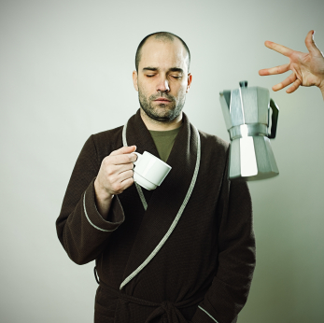
Cafeína y el Sueño
Como cualquier estimulante, la cafeína hace que dormir sea más difícil
En general, evite la cafeína dentro de las 6-8 horas del tiempo de sueño principal
Los efectos varían - algunas personas son más sensibles
Si tiene problemas para ir a dormir:
  Reduzca el consumo de cafeína
  Aumente el tiempo entre la última dosis y la hora de dormir
Notes:
Narración Completa: "Al igual que cualquier estimulante, la cafeína hace que dormir sea más difícil. Evite la cafeína dentro de 6 a 8 horas de su principal período de sueño y de 3 a 4 horas antes de tomar una siesta. Los efectos varían ampliamente y algunas personas son más sensibles. Si tiene problemas para dormir, reduzca su consumo de cafeína y aumente el tiempo entre la última dosis y la hora de dormir ".
_______
Fuente principal: Krueger et al. (2011).
Información adicional: Algunos estudios han sugerido que es posible tomar un café inmediatamente antes de una siesta. La cafeína se tarda unos 20-30 minutos para que sea efectiva, por lo que uno puede dormir una siesta durante ese corto período. Los conductores podrían querer experimentar con este enfoque.

Slide 105

Dos Estimulantes Dañinos
Anfetaminas son ilegales o disponibles sólo con prescripción. Demasiado fuertes para uso general
  Aumenta el nivel de actividad, pero no mejoran el desempeño fiable
  Aumenta la frecuencia cardiaca y el metabolismo, a veces peligrosamente
  A menudo, hay una “bajón" varias horas después de su uso
La nicotina no mejora el estado de alerta o desempeño. Fumar reduce el flujo de oxígeno al cerebro
Notes:
Narración Completa: "Otros estimulantes deben evitarse a menos que le hayan sido recetados por un médico. Las anfetaminas, por ejemplo, son ilegales o son disponibles sólo con receta médica. Son demasiado fuertes para su uso general. Aumentan el nivel de actividad, pero no mejoran un rendimiento fiable. Las anfetaminas aumentan la frecuencia cardiaca y el metabolismo, a veces peligrosamente. A menudo, varias horas después de su uso ocasionan un bajón ("Crash“), sintiendo fatiga extrema y depresión, pero sin poder dormir. La nicotina de los cigarrillos no es un estimulante eficaz, no mejora el estado de alerta o el desempeño. Además, el fumar reduce el flujo de oxígeno al cerebro".
_______
Comentario adicional: El uso de drogas ilegales como las anfetaminas es baja entre los conductores de vehículos de autotransporte, en parte debido a las pruebas de drogas. Sin embargo, las tasas de tabaquismo son muy altas, como se explicó anteriormente.

Slide 106

Ayudas para Dormir: Suplementos
Y Tés Herbales
Melatonina
  Hormona natural segregada todas las noches y relacionada con el sueño
  Pequeñas dosis pueden facilitar el sueño nocturno
  Las tabletas tienden a tener dosis mucho más altas que las necesarias
  No tiene efectos secundarios graves conocidos, pero no ha sido probada a fondo
Raíz de valeriana
  Contiene mezcla de químicos
  Se reportan beneficios de sueño
Los suplementos no son probado o regulados por el gobierno
Notes:
Narración Completa: “Algunos suplementos y tés de hierbas se utilizan como ayuda para dormir. La melatonina es una hormona natural segregada en el cuerpo todas las noches y se relaciona con dormir. Pequeñas dosis de melatonina pueden facilitar el sueño nocturno. Las tabletas que se venden en las farmacias suelen tener dosis mucho más altas que las que se necesita, sin embargo no se conocen efectos secundarios serios en el uso de melatonina, pero no ha sido probada a fondo . La raíz de valeriana es un té de hierbas que contiene una mezcla de sustancias químicas. Se han reportado beneficios en su uso para dormir. A diferencia de los medicamentos, los suplementos no se han probado o regulados por el gobierno. Por lo tanto, su eficacia y seguridad pueden ser inciertas"
_______
Fuente: Krueger et al. (2011).
Información adicional: Ramelteon (también llamado Rozerem) es un medicamento recetado que reproduce la acción de la melatonina. Algunos estudios sugieren que es más seguro para uso a largo plazo que las pastillas hipnóticas para dormir. Varios otros suplementos y tés de hierbas (ej. manzanilla, Kava Kava, flor de la pasión) sus beneficios y seguridad no se ha documentado.

Slide 107

Píldoras para Dormir (1 de 2)
Hipnóticos = medicamentos utilizados para inducir el sueño
Algunos también se usan para tratar las enfermedades de ansiedad y estrés
Categorías generales:
  Sin receta, de venta libre, por ejemplo, Tylenol PM, Benadryl
  Prescripción:
    Benzodiazepan (ej., Halcion, Restoril)
    No-benzodiazepinas (ej., Ambien, Sonota, Lunesta)
Notes:
Narración Completa: "Las pastillas para dormir son técnicamente conocidas como hipnóticas, medicamentos utilizados para inducir el sueño. Algunos también se utilizan para tratar los enfermedades de ansiedad y el estrés. Hay dos categorías generales. En primer lugar están los medicamentos de venta libre sin receta, como Tylenol PM y Benadryl. Hay dos tipos de hipnóticos que se venden con receta unos incluyen benzodiacepinas (como Halcion y Restoril) y los medicamentos nuevos para dormir sin benzodiacepán como Ambien, Sonota y Lunesta ".
_______
Información adicional: Unas nuevas píldoras para dormir sin benzodiacepán llamada Intermezzo están diseñadas para aquellos que se despiertan en medio de la noche y no puede volver a dormir. Sus efectos duran alrededor de 4 horas. Se deben aplicar las mismas precauciones que otros medicamentos para dormir.

Slide 108
Píldoras para Dormir (2 de 2)
Precauciones:
  Ningún somnífero proporciona el 100% del sueño natural
  La mayoría tiene efectos secundarios
  La mayoría causan hábito
  Algunos provocan síntomas de abstinencia
  Se debe permitir el tiempo completo para que la droga salga de su cuerpo antes de conducir
Notes:
Narración Completa: "Las pastillas para dormir pueden ser efectivas y seguras, pero hay algunas precauciones importantes. En primer lugar, no hay una píldora para dormir que ofrezca el 100% de sueño natural. La mayoría tienen efectos secundarios. La mayoría causan hábito y algunos causan síntomas de abstinencia. Por último, para un uso seguro usted debe permitir el tiempo completo necesario para que el medicamento deje su cuerpo antes de conducir. Si un medicamento funciona durante 8 horas, no trate de conducir antes de ese tiempo ".
_______
Información adicional: Investigaciones recientes han sugerido que el uso de pastillas para dormir puede reducir la longevidad. Los conductores deben considerar consultar con sus médicos y hacer esfuerzos para reducir o dejar el uso de pastillas para dormir.

Slide 109

Otros Medicamentos tienen
Efectos Secundarios de Fatiga
Efectos secundarios comunes:
  Somnolencia
  Otros fatiga
  Insomnio
Por lo tanto, muchas recetas especifican cuándo se debe tomar el fármaco (ej., a la hora de acostarse)
Siga cuidadosamente la dosificación
Las Normas de Seguridad de los EUA restringen al conductor en carretera del uso de medicamentos que indican efectos secundarios de fatiga
Notes:
Narración Completa: "Por último, otros medicamentos que probablemente esté tomando pueden tener efectos secundarios de fatiga. Los efectos secundarios de medicamentos comunes incluyen somnolencia, otros fatiga o insomnio. Por consiguiente, muchas recetas especifican cuándo se debe tomar el medicamento, tales como la hora de acostarse. Siga cuidadosamente las instrucciones de dosificación. Discuta los efectos secundarios con su médico, y asegúrese de que entienda la importancia del estado de alerta de su trabajo y su seguridad personal. Además, recuerde que las normas de seguridad de Estados Unidos restringen al conductor en la carretera de medicamentos que indiquen efectos secundarios de fatiga ".
_______
Información adicional: Afortunadamente, el uso de medicación por sí sola no es conocido por ser una causa directa importante de choques, pero puede contribuir a ellos. Por ejemplo, la mayoría de las benzodiazepinas causan somnolencia, especialmente si se combinan con alcohol.

Slide 110

Alcohol: No es un Medicamento para Dormir
No permitido en vehículos de autotransporte
Algunos conductores es posible que utilicen el alcohol como una ayuda para dormir en casa
El alcohol puede causar sueño, pero realmente perturba el sueño:
  Interrumpe el MOR (sueño) al dormir
  Causa un "rebote“ despertándolo después de un par de horas
Los efectos negativos aumentan con la edad
Los efectos que deterioran el desempeño son mayores cuando está somnoliento
El alcohol también hace la AOS peor
Notes:
Narración Completa: "El alcohol no está permitido en los vehículos de autotransporte en los EUA, Canadá o México. Sin embargo, algunos conductores pueden utilizar el alcohol como una ayuda para dormir cuando están en casa. El alcohol puede causar sueño, pero lo que realmente hace es perturbar el sueño. Se interrumpe el MOR y el soñar. Y al despertar causa un "rebote" después de unas horas, cuando el alcohol se oxida en la sangre. Tal vez usted ha tenido la experiencia de beber por la tarde y despertar tarde 3 ó 4 horas después de ir a dormir. Los efectos negativos del alcohol en el sueño aumentan con la edad, y los efectos de deterioro del rendimiento son mayores cuando se tiene sueño. Por último, el alcohol hace la Apnea Obstructiva del Sueño (AOS) peor. El tejido de la garganta se vuelve más relajada y por lo tanto se cierra con más facilidad.
_______
Información adicional: El consumo de alcohol por los conductores de autotransporte en los Estados Unidos es poco frecuente como causa principal de los choques.
Pregunta de repaso sobre las drogas y los medicamentos: P: ¿Cuánto tiempo después de beber una taza de café se producen los efectos máximos de la cafeína? R: 60 a 90 minutos ".

Slide 111
Cuestionario de Lección 3
Una encuesta en conductores de autotransporte en los EUA encontró que sus alimentos favoritos ¿son?
  Frutas y vegetales
  Granos y frutos secos
  Carnes magras y pescado
  Carnes y hamburguesas
Notes:
Respuesta: D. Y D es el menos saludable de estos alimentos.

Slide 112
Cuestionario de Lección 3
¿Qué condiciones insalubres o de comportamiento muestran al menos el 75% de los conductores de autotransporte?
  Fatiga por ejercicio excesivo
  Tener sobrepeso u obesidad
  Fumar
  Relaciones personales y familiares pobres
Notes:
Respuesta: B. Al menos el 50% son obesos y otro 25% tiene sobrepeso.

Slide 113
Cuestionario de Lección 3
¿Qué enunciado es verdadero acerca de la cafeína?
  Aumenta la sensación de alerta, pero no el desempeño real
  Eficaz como un sustituto para el sueño
  Los efectos varían mucho según la persona
  Totalmente metabolizada dentro de 1-2 horas de la ingestión
Notes:
Respuesta: C.

Slide 114
Cuestionario de Lección 3
¿Cuál le puede causar sueño, pero en realidad perturba el sueño y con frecuencia le despierta un poco después de dormir?
  Cafeína
  Nicotina
  Alcohol
  Ejercicio
Notes:
Respuesta: C.

Slide 115
Cuestionario de Lección 3
¿Cuál es la hormona natural que segrega su cuerpo cada noche?
  Cafeína
  Melatonina
  Anfetaminas
  Nicotina
Notes:
Respuesta: B.

Slide 116
Lección 4: El Estado de Alerta y la Conducción de Vehículos de Autotransporte
Notes:
Narración Completa: ""Esta lección 4 es sobre el Estado de Alerta y Conducción de Vehículos de Autotransporte. Los temas incluyen mejorar la calidad del sueño y el Estado de Alerta, programación de horarios y Horas de Servicios y Conducción en Equipo".

Slide 117
Mejorar el Sueño y el Estado de Alerta
Temas:
Retos de la administración de la fatiga que enfrentan los conductores de vehículos de autotransporte
Estrategias generales
Prácticas en casa
Prácticas en carretera:
  General
  Conducción nocturna
  Lidiar con los cambios de turno y zona horaria
Notes:
Narración Completa: “Puede aplicar su conocimiento de los principios del sueño para mejorar su sueño y su estado de alerta. Esta sección cubre los desafíos de la administración de la fatiga que enfrentan los conductores de vehículos de autotransporte, estrategias generales para mejorar el sueño y el estado de alerta, prácticas en el hogar y prácticas en carretera. Este último incluye consejos generales, consejos para conducir de noche y cómo lidiar con los cambios de turno y horarios”.
________
Nota adicional para el instructor:
Los objetivos de aprendizaje para esta sección incluyen:
(K) Reconocer los diversos desafíos de administración de la fatiga que enfrentan los conductores de vehículos de autotransporte
(K) Reconocer estrategias y prácticas positivas (generales, en el hogar, en la carretera).
(K) Reconocer comportamientos específicos dentro del vehículo que promueven o no el estado de alerta.
(K) Reconocer las preocupaciones relacionadas con la fatiga sobre la conducción nocturna y los cambios de turno.
(S) Aplicar los conocimientos de administración de la fatiga para conducir de noche y/o cambios de turno con éxito.
(A) Valorar el uso del cinturón de seguridad (en parte debido a su importancia en los choques de salida de la carretera).

Slide 118

Desafíos en la Administración de la Fatiga del Conductor (1 de 2)
A menudo un horario muy apretado para tener las horas sueño principales
Horario de trabajo prolongados
(+ desplazamientos para muchos)
Cambio de horarios de trabajo
Periodos de trabajo/sueño en conflicto con ritmo circadiano
Tiempo limitado para siestas y otros descansos
Notes:
Narración Completa: "Los conductores de vehículos de autotransporte pueden enfrentar múltiples desafíos en la administración de la fatiga. Estos pueden incluir una agenda muy apretada para lograr conseguir su sueño principal, horarios de trabajo prolongados (más el tiempo de trayecto al trabajo para muchos conductores), cambio de los horarios de trabajo, períodos de trabajo y de sueño que pueden entrar en conflicto con los ritmos circadianos, y poco tiempo para la siesta y otros descansos en el camino .”

Slide 119

Desafíos en la Administración de la Fatiga del Conductor (2 de 2)
Lugares para dormir desconocidos o incómodos
Enfermedades del sueño
Oportunidades limitadas para el ejercicio
Dificultad para encontrar alimentos saludables en la carretera
Factores ambientales de estrés (ej. ruido, calor, frío, falta de ventilación)
Notes:
Narración Completa: “Los desafíos adicionales en la administración de la fatiga que enfrentan muchos conductores incluyen lugares desconocidos o incómodos para dormir, enfermedades del sueño, las limitadas oportunidades de ejercicio, dificultad para encontrar alimentos saludables en el camino y factores ambientales de estrés como el ruido, el calor, el frío y la falta de ventilación . Es duro atender todos estos retos. "
________
Nota adicional al instructor: Una pregunta de seguimiento podría centrarse en soluciones efectivas a los desafíos más grandes.

Slide 120
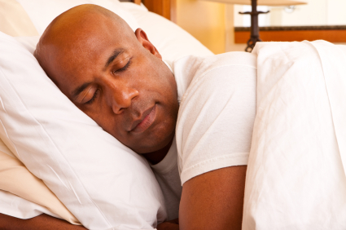
Estrategias Generales para Enfrentar estos Desafíos
¡¡¡Duerma!!!
  Sueño principal
  Siestas
Mantenga un estilo de vida sano
Trate de mantener un horario regular
Vaya con su ritmo circadiano – no
luche contra el
Relájese antes de dormir
  Menos actividad física
  Baje las luces
Sea inteligente en uso de la cafeína
Notes:
Narración Completa: "Afortunadamente, hay algunas estrategias y prácticas útiles. Primero y ante todo ¡duerma! Duerma lo suficiente en su principal período de sueño y tome siestas. Mantenga un estilo de vida saludable, como la dieta, el ejercicio, los comportamientos positivos y relaciones positivas. En lo posible, trate de mantener un horario regular. Vaya con su ritmo circadiano - no luchar contra el. Relájese antes de dormir, reduzca la actividad física y reduzca las luces. Y sea inteligentes sobre el uso de la cafeína - "aprenda lo que es correcto para usted y no exceda de eso

Slide 121

Estrategias en el Hogar
Duerma lo mejor posible antes de iniciar un viaje o semana de trabajo
Comunique sus necesidades de sueño y consiga el apoyo de su familia
Su dormitorio debe ser:
  Completamente oscuro
  Fresco
  Tranquilo
Tenga una rutina antes de dormir
Manténgase activo, pero no te canses. Tome tiempo para relajarse
Notes:
Narración Completa: “La higiene del sueño empieza en casa. Duerma lo mejor posible antes de iniciar un viaje o semana de trabajo. Cualquier sueño adicional que obtenga en su casa ayudará, en cierta medida, para toda la semana. Comunique sus necesidades de sueño y consiga el apoyo de su familia. Su cuarto debe estar completamente oscuro, fresco y tranquilo. Desarrolle una rutina para antes de dormir. Sea activo en casa, pero no te canses. Tome tiempo para relajarse“.

Slide 122

Estrategias en el Camino
Trate de obtener tanta cantidad de sueño en el camino como en su casa
Los descansos con siestas son muy benéficos
También son benéficos:
  Los períodos de descanso sin siestas
  Mover el cuerpo
  Conversación si no le distrae o molesta
El ruido por sí solo tiene poco efecto
Ejercítese
Evite comidas pesadas
¡Use el cinturón de seguridad!
Notes:
Narración Completa: "Cuando esté en el camino, trate de dormir cada noche tanto como en casa. ¡Ni siquiera empiece a tener falta de sueño! Los períodos de descanso con siestas son muy beneficiosos. También son benéficos, aunque en menor medida, los descansos sin siestas, mover el cuerpo (por ejemplo, activar el control de crucero para que pueda mover los pies) y la conversación, si no se distrae o molesta. Algunas personas encuentran útil escuchar programas de radio de comentaristas o de deportes. La estimulación sola, como música fuerte, tiene poco efecto. Usted debe hacer ejercicio, pero no enérgicamente antes de acostarse. Evite las comidas pesadas, especialmente a la hora del almuerzo. En lugar de una gran comida, coma comidas ligeras y saludables. Finalmente ¡use el cinturón de seguridad! Choques relacionados con la fatiga a menudo resultan en salidas de carreteras y volcaduras. Estos son choques en el que el uso del cinturón de seguridad es lo más importante para la supervivencia".
________
Información adicional sobre el uso del cinturón de seguridad: Muchos choques relacionados con la fatiga son volcaduras debido a que los vehículos automotores salen de la carretera y ruedan por terraplenes. Entre los principales tipos de colisiones, las volcaduras generalmente causan las lesiones más severas para los conductores de vehículos de autotransporte. Los cinturones de seguridad tienen sus mayores beneficios en choques con volcadura de los vehículos de autotransporte. De ahí la importancia del uso del cinturón de seguridad! Fuente: Knipling, 2009.

Slide 123
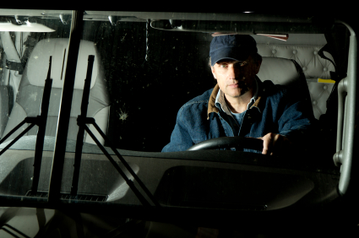

Conducción Nocturna
Ventaja de conducir de noche: menos tráfico!!
Desventajas:
  Fatiga, relacionada con ritmo circadianos
  Más automovilistas ebrios/imprudentes
  Mala visibilidad
Use la luz y la oscuridad para "engañar" a su cuerpo:
  Luces brillantes simulan el amanecer
  Oscuridad simula la noche y la hora de dormir
Utilice la cafeína, pero con cuidado
Considere dormir en el camarote periodo/
siesta en las horas previas al amanecer
Duerma más para recuperarse en fin de semana
¡No es para todo el mundo!
Notes:
Narración Completa: "Conducir de noche es especialmente desafiante para la administración de la fatiga. Conducir de noche tiene una gran ventaja de seguridad: menos tráfico! Las desventajas incluyen el aumento de la fatiga (relacionada sobre todo con el ritmos circadiano), hay mas conductores borrachos e imprudentes en la carretera y la escasa visibilidad. Debido a que es naturalmente difícil permanecer despierto toda la noche y dormir durante el día, debe usar la luz y la oscuridad para "engañar" a su cuerpo. Las luces brillantes simular el amanecer y ayudan a despertar. La oscuridad simula la noche y la hora de acostarse. Utilice la cafeína, pero con cuidado. Si usted bebe demasiado, interferirá con su sueño. Considere dormir o tomar una siesta en el camarote en horas previas al amanecer cuando el riesgo de la fatiga es mayor. Si usted trabaja de noche, querrá y necesitará dormir más los fines de semana para recuperarse. Conducir de noche no es para todo el mundo! Algunas personas nunca se ajustan a conducir de noche y no deben seguir intentándolo ".
________
Información adicional: Las opiniones difieren en cuanto a la seguridad general de la conducción nocturna en comparación con el día. En lo que se refiere a la fatiga, sin embargo, no hay duda de que el riesgo es mayor durante las horas de la noche. En lo que respecta al uso de la luz para simular el amanecer, uno debe darse cuenta de que los efectos beneficiosos no son suficientes para recuperarse de la pérdida significativa de dormir. Las luces brillantes ayudan a mantenerse despierto, pero no se puede engañar a su cuerpo por completo. La oscuridad, sin embargo, es casi siempre beneficiosa para mejorar el sueño. Los que duermen durante el día deberán asegurarse que sus dormitorios esté completamente oscuros.

Slide 124

Lidiar con los Cambio de Turno y las Zonas Horarias
Sea consciente de su "reloj corporal"
Viajes cortos/cambios de turno cortos: apéguese a su horario regular de sueño
Cambios más largos:
  “Pre-ajuste” su horario antes del cambio
  Cambie su rutina previa “para irse a la cama"
  Utilice la luz y la oscuridad para ayudar a ajustarse
  Para mantenerse despierto, esté físicamente activo e interactúe con los demás
Dormir más en general, hace que los cambios de horario sean más fáciles
Notes:
Narración Completa: "Como conductor de autotransporte, seguramente ya ha de haber trabajado en diferentes turnos y conducido a través de varias zonas horarias. Para hacer frente a estos cambios, esté consciente de su "reloj corporal". Para viajes cortos y cambios de turno, apéguese a su horario regular de sueño. Para cambios más amplios, hay varias estrategias que puede probar. Cuando le sea posible, "pre-ajuste" su horario para dormir antes del cambio. Esto puede incluir el cambio de su rutina vespertina antes de irse a la cama. Utilice la luz y la oscuridad para ayudar a ajustarse. Las luces brillantes le ayudarán a mantenerse despierto mientras la oscuridad le ayudará a dormir. Además, para mantenerse despierto, esté físicamente activo y cuando sea posible, interactúe con otras personas. Por último, recuerde que dormir más en general, hace los cambios de turno y de horario más fáciles "
________
Comprobación opcional sobre el aprendizaje: P: Describa una buena rutina para antes de dormir.
R: Desconectarse, relajarse y a lo mejor bajar las luces.

Slide 125
Programación de Horarios y Horas de Servicio
Temas:
Principios de una buena programación de horarios
Planifique regularidad; rotaciones hacia adelante vs. hacia atrás
Reglas actuales de HDS y sus fundamentos científicos
Factores que afectan su estado de alerta y desempeño
Obligaciones del conductor
Notes:
Narración Completa: “Como conductor de vehículos de autotransporte, debe planificar su trabajo y administrar su fatiga dentro del marco de las reglas de Horas de Servicio (HDS). Esta sección cubre la planificación o programación de horarios y las Horas de Servicio. Esto incluye principios de una planificación de horarios sensata, regularidad de horarios (incluidas las rotaciones de horarios hacia adelante y hacia atrás), las reglas de HDS actuales y sus fundamentos científicos, una revisión de todos los factores que afectan su estado de alerta y desempeño, y una revisión de sus obligaciones en cumplimiento y seguridad como conductor.
_______
Nota adicional para el instructor:
Los objetivos de aprendizaje para esta sección incluyen:
(K) Reconocer los principios de una buena programación de horarios; por ejemplo, la regularidad del horario.
(K) Distinguir la rotación hacia adelante de la rotación hacia atrás y su relación con la administración de la fatiga.
(K) Identificar las reglas clave de las HDS y su relación con la higiene del sueño.
(K) Reconocer buenos y malos horarios o programas de trabajo para la administración de la fatiga (por ejemplo, irregulares, rotativos hacia atrás).
(K) Reconocer las principales ventajas y limitaciones de las reglas de las HDS.
(K) Reconocer los factores que afectan el estado de alerta del conductor [incluido el cumplimiento de las HDS].
(A) Aceptar dos obligaciones del conductor: cumplimiento de las HDS y autoadministración "más allá del cumplimiento".
Información adicional: Esta instrucción no cubre los detalles de las reglas de las HDS y no se evalúa a los estudiantes sobre su conocimiento de reglas específicas (p. ej., la regla de las 10 horas, la regla de las 14 horas, etc.). Los instructores deben evitar entrar en discusiones detalladas sobre las reglas de HDS específicas; en su lugar, concéntrese en los principios de la administración de la fatiga.

Slide 126
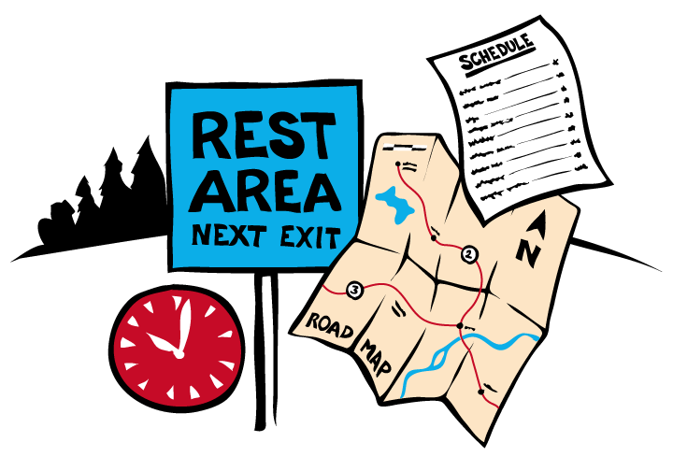
Prácticas Básicas de Programación de Horarios para el Sueño-Descanso
Lo mejor, horario regular
Esfuércese por 7-8 horas de sueño
Permita el tiempo de traslado
Permita descansos y siestas
durante períodos de trabajo
Tiempo total despierto 16-17 horas por día o menos
Ciclo de trabajo y descanso afín con su ritmo circadiano cuando sea posible
Notes:
Narración Completa: "Estas son algunas de las prácticas básicas de planificación de horarios para el sueño-reposo que debe seguir. Un horario regular es lo mejor. Esfuércese por 7 a 8 horas de sueño diario. Permita tiempo de traslado al trabajo en su horario personal. Durante el tiempo de traslado, es posible que legalmente no esté en servicio, pero su cuerpo y su cerebro está “en servicio". Permita descansos y mejor aún, siestas durante sus períodos de trabajo. Su tiempo total despierto cada día debe ser de 16 ó 17 horas, o menos. Por último, su trabajo y su ciclo de descanso deben ser afines con los ritmos circadianos, cuando sea posible "

Slide 127
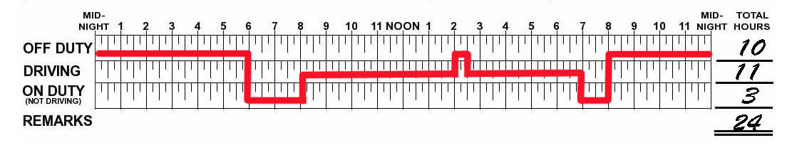
Regularidad de Horarios
Horarios estables, regulares ¡son los mejores!
Rotaciones de Horario: graduales mejor que abruptos
Rotaciones de Horario: adelantado mejor que hacia atrás
Día 1
Día 2
Día 3
Notes:
Narración Completa: "En la medida en que sea posible, trate tener una regularidad en su horario. Horarios estables y regulares son los mejores para su desempeño, higiene del sueño, digestión, salud del corazón y bienestar general. Si usted tiene que rotar su horario, cambios pequeños y graduales son mejores que los abruptos. Además, la rotación hacia delante o adelantada es mejor que las rotaciones hacia atrás. En los registros mostrados, el conductor está trabajando en los límites máximos diarios de los Estados Unidos, pero es un horario regular que proporciona 10 horas fuera cada noche.“

Slide 128
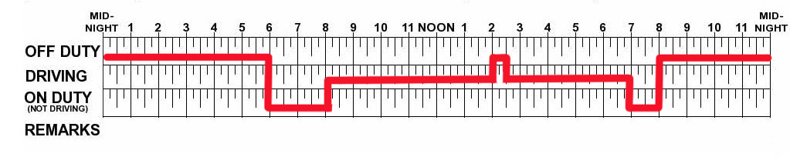
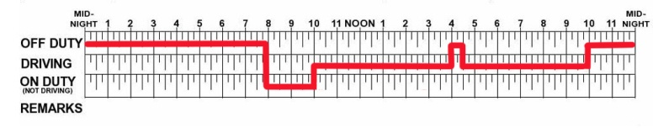
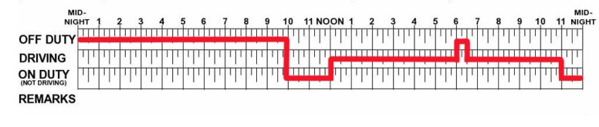
Rotación de Horario Hacia Adelante
Día 1
Día 2
Día 3
Notes:
Narración Completa: "En la rotación de horario “hacia delante” o adelantado, los períodos de trabajo son más tarde en días sucesivos. La rotación hacia delante es en general mejor que la rotación hacia atrás. Veamos un ejemplo. En el esquema, un conductor alterna periodos de 14-horas en servicio con períodos de 10 horas fuera de servicio, iniciando el servicio dos horas más tarde cada día. La mayoría de la gente no tiene problemas cambiar el turno hacia adelante, sobre todo si eso significa más tiempo libre, como en este ejemplo. "
_______
Información adicional: Viajar del este al oeste da como resultado una rotación hacia adelante de las horas diurnas y nocturnas y, por lo tanto, es como una rotación de horario hacia adelante. La mayoría de la gente encuentra esto más fácil que ir del oeste al este.

Slide 129
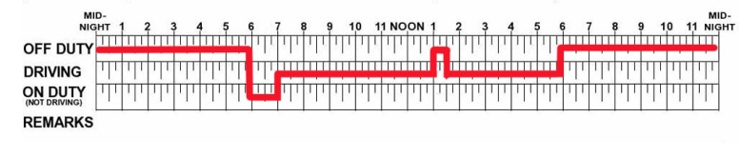
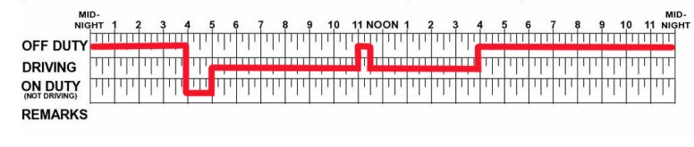
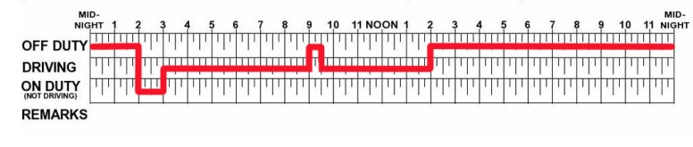
Rotación de Horario Hacia Atrás
Día 1
Día 2
Día 3
Notes:
La Narración Completa: "En la rotación de horario hacia atrás, los períodos de trabajo inician más temprano en días sucesivos. La rotación hacia atrás es generalmente peor que la rotación hacia adelante. En el esquema, el conductor alterna periodos de trabajo de 12 horas con períodos fuera de servicio de 10 horas, ocasionando que la hora de inicio de servicio sea dos horas más temprano cada día. La mayoría de la gente tiene problemas con esto, a pesar de que los tiempos en servicio sean menores. Ellos probablemente tendrían problemas para dormir por la noche, y también problemas para mantenerse despiertos en las horas previas al amanecer ".
_______
Información adicional: Viajando del oeste al este resulta en una rotación hacia atrás y es como una rotación de horario hacia atrás. Esto menudo, lo empuja al día siguiente, antes de que haya dormido suficiente y mientras se encuentra en un valle circadiano.

Slide 130
Reglas de Horas de Servicio de los EUA para Carga
Elementos de Horas de Servicio | Regla
Mínimo total de horas sin laborar | 10 consecutivas (antes de entrar al trabajo)
Máximo de horas diarias trabajando y/o conduciendo | 11 (después de 10 horas consecutivas sin laborar, durante un turno en conducción)
Periodo de turno de trabajo conduciendo (después del cual no conduce) | 14
Máximo de horas diarias en turno de trabajo (después del cual no conduce) | NA
Máximo de horas semanales (después del cual no conduce) | 60 en 7 días 70 en 8 días
Reinicio | 34 horas consecutivas
Dividir en 2 períodos las horas en camarote | 8+ (camarote) y 2+ (sin laborar y/o en camarote)
Otra | El tiempo dedicado a descansar en un vehículo de autotransporte estacionado puede ser considerado “sin laborar”
Notes:
Narración Completa: "Esta tabla resume algunas de las disposiciones clave de las horas de servicio de conductores en los EUA Probablemente ya esté familiarizado con estas reglas. Una discusión detallada de ellos está fuera del alcance de esta lección, pero debe comprender algunas de las características clave en relación con la administración de la fatiga. El requerimiento diario de 10 horas sin laborar ofrece la oportunidad para 7-8 horas de sueño. La combinación de 10 (o más) horas de descanso, además de 14 (o menos) horas trabajando, pueden crear un ciclo regular de descanso-trabajo de 24 horas, que es ideal. Tenga en cuenta también que la disposición de reinicio de 34 horas está diseñado para asegurar que los conductores tienen al menos dos períodos de sueño principales durante su descanso. Siempre que sea posible, un fin de semana debe incluir al menos dos periodos para dormir toda la noche ".
_______
Comentario adicional: En la medida en que las reglas de horas de servicio específicas se traten en la clase, trate de relacionarlas con los principios de administración de la fatiga y no a cuestiones de cumplimiento.

Slide 131
Reglas de Horas de Servicio de los EUA para Autobús
Elementos de Horas de Servicio | Regla
Mínimo de horas totales sin laborar | 8 consecutivas (antes del turno de trabajo)
Máximo de horas diarias por turno de trabajo y/o conduciendo | 10 (después de 8 horas consecutivas sin laborar; durante un turno de trabajo)
Periodo de turno de trabajo conduciendo (después del cual no conduce) | NA
Máximo de horas diarias en turno de trabajo (después del cual, no conduce) | 15 (turno de trabajo)
Máximo de horas semanales (después del cual no conduce) | 60 en 7 días 70 in 8 días
Reinicio | NA
Dividir en 2 períodos las horas en camarote | 2+ y 2+ (camarote, ambos periodos); 8 total
Otros | El tiempo dedicado a descansar en un vehículo de autotransporte estacionado puede ser considerado “sin laborar”
Notes:
Narración Completa: "Estas son las reglas de los EUA para los conductores de autobuses. Una vez más, no vamos a abordar elementos específicos. Las reglas de autobuses de los EUA permiten una mayor flexibilidad, pero los conductores deben estar conscientes que tomar sólo 8 horas de descanso en repetidos días es probable que resulte en una deuda de sueño“

Slide 132
Reglas Canadienses para Camiones y Autobuses
Elementos de Horas de Servicio | Regla
Mínimo total de horas sin laborar | 10 (mínimo diario); 8 consecutivas (antes del turno de trabajo); 24 consecutivas (dentro de los últimos 14 días)
Máximo de horas conduciendo y/o en el turno de trabajo | 13 (diarias y turno de trabajo)
Periodo de Turno de trabajo (después del cual no conduce) | 16 consecutivas después de reiniciar el turno de trabajo
Máximo de horas laborando diarias y en turno de trabajo (después del cual no conduce) | 14 (diarias y turno de trabajo)
Máximo de horas semanales (después del cual no conduce) | 70 en 7 días (1) 120 en 14 días (2)
Reinicio | 36 consecutivas horas (1) 72 consecutivas horas (2)
Dividir en 2 períodos las horas en camarote | Simple: 2+ y 2+ (camarote, ambos periodos), 10 en total. Equipo: 4+ y 4+ (camarote, ambos periodos), 8 en total. El límite de 10-horas diarias en total sin laborar aún aplica
Otra | El tiempo dedicado a descansar en un vehículo de autotransporte estacionado puede ser considerado “sin laborar”
Notes:
Narración Completa: "En Canadá, las reglas son las mismas para los conductores de camiones y autobuses. Diez horas sin laborar están obligados todos los días, aunque sólo 8 deben ser consecutivos antes de un turno de trabajo. Los periodos de horas diarias de conducción y el turno de trabajo en conducción son mayores que en los Estados Unidos. El máximo semanal de horas y reinicio puede estar basado en 7 o 14 días. Hay diferentes reglas para el camarote para conductores individuales y en equipo.“

Slide 133

Reglas de Horas de Servicio
Relativamente simples
Generalmente se hacen cumplir
Permite la oportunidad para dormir y descansar lo suficiente
“Nivela el campo de juego”
Ayuda a proteger a trabajadores
Transportistas y conductores que cumplen tienen tasas de choques más bajas
Notes:
Narración Completa: “Permite a los conductores la oportunidad de dormir y descansar lo suficiente. “Nivelan el campo de juego" para todos los conductores y vehículos, mientras que ayuda a proteger a los trabajadores. Por último, existe una asociación con la seguridad, estudios muestran que las compañías y conductores que cumplen estas reglas tienen tasas de choques más bajas "

Slide 134

Su estado de Alerta y Desempeño
Cumplimiento de horas de servicio
Tiempo despierto
Autoconciencia
Cantidad de Sueño
Ritmo Circadiano
Susceptibilidad individual
Tareas y factores ambientales
Notes:
Narración Completa:
“El cumplimiento de las Horas de Servicio no es solamente requerido legalmente . Es importante para su estado de alerta y desempeño como conductor“
"Pero en esta capacitación hemos aprendido que muchos otros factores contribuyen a su estado de alerta. Las tres claves son la cantidad de horas de sueño, su ritmo circadiano y el tiempo despierto, sobre todo después de 16 horas".
"Otros factores incluyen su susceptibilidad individual, la tarea y los factores ambientales, y su auto-conciencia de la fatiga. El cumplimiento de las Horas de Servicio es una base necesaria, pero la administración de la fatiga consiste en hacer todo lo posible para optimizar todos estos factores ".

Slide 135
Obligaciones del Conductor
Las reglas de las HDS son esenciales
Tiene dos obligaciones generales de seguridad:
  (1) Cumplir con las leyes y reglamentos
  (2) Ejercer el buen juicio más allá del simple cumplimiento de las reglas
Del mismo modo, tiene dos obligaciones de seguridad relacionadas con el sueño y el estado de alerta:
  (1) Cumplir con las reglas de HDS
  (2) Administrar su fatiga y estado de alerta más allá del cumplimiento de HDS
Notes:
Narración Completa: “Las reglas de las HDS brindan la oportunidad de descansar/dormir adecuadamente. Como conductor profesional, tiene dos obligaciones generales de seguridad. Primero debe cumplir con las leyes y reglamentos. En segundo lugar, debe ejercer su buen juicio más allá de simplemente cumplir con las reglas. Del mismo modo, tiene dos obligaciones de seguridad relacionadas con el sueño y el estado de alerta. En primer lugar, cumpla con las reglas de las HDS y en segundo lugar, administre su fatiga y estado de alerta utilizando las herramientas y técnicas del FMP. Esto requiere conocimiento, autodisciplina y buen juicio. No tiene que conducir el máximo de horas ni tomar el mínimo de horas sin laborar. Si está cansado, descanse más”.
_______
Nota para el Instructor: Verifique el aprendizaje: P: ¿Qué es generalmente mejor: un horario regular, un horario de rotación hacia adelante o un horario de rotación hacia atrás? R: horario habitual.; P: ¿Qué es generalmente peor? R: Un horario de rotación hacia atrás”.

Slide 136
Conducción en Equipo
Temas:
Ventajas y desventajas
Reglas clave de EUA y Canadá de HDS respecto al camarote para dormir
Cumplimiento y uso seguro del camarote para dormir en la conducción en equipo
Mejorar la conducción en equipo
Notes:
Narración Completa: “La conducción en equipo tiene algunos aspectos únicos desde la perspectiva de la administración de la fatiga. Estaremos discutiendo sus ventajas y desventajas; reglas clave de las HDS de EUA y Canadá sobre el uso del camarote para dormir; el cumplimiento y el uso seguro del camarote para dormir en la conducción en equipo; y formas de mejorar la conducción en equipo”.
_______
Nota adicional para el instructor:
Los objetivos de aprendizaje para esta sección incluyen:
(K) Identificar las principales ventajas y desventajas de la conducción en equipo.
(K) Reconocer el cumplimiento y seguridad de los horarios de camarote para dormir.
(K) Identificar formas generales de mejorar la conducción en equipo.

Slide 137

Conducción en Equipo: Ventajas
Los conductores se ayudan mutuamente a mantenerse despiertos
Los conductores tienen más horas
de sueño
Los conductores pueden descansar cuando están cansados
Reduce tiempo dedicado a la tarea
Es menos probable que conductores en equipo se “esfuercen así mismo al límite"
Notes:
Narración Completa: “Hablemos sobre las ventajas y desventajas de la conducción en equipo, empecemos con las ventajas.
Los conductores en equipo en general se ayudan mutuamente a mantenerse despiertos. Los estudios demuestran que los conductores en equipo en general, obtienen más horas de sueño que los conductores en solitario, en parte debido a que pueden descansar más fácilmente cuando están cansados​​. La conducción en equipo reduce el tiempo dedicado a la tarea (es decir, horas continuas de conducción) y los conductores en equipo son menos propensos que los conductores que viajan solos para “esforzarse al límite."
_______
Información adicional: Ventajas y desventajas basadas principalmente en el estudio de conducción natural de conductores en equipo y en solitario (Dingus et al, 2002.). También se examinó en Knipling (2006) y Knipling (2009).

Slide 138
Conducción en Equipo: Desventajas
Calidad de sueño más baja en vehículos en movimiento
El mayor uso de sueño fraccionado puede alterar los patrones de sueño
Puede significar descansos más cortos cuando el vehículo está parado
Puede significar una mayor fatiga al inicio del viaje
Notes:
Narración Completa: "Pero hay algunas desventajas. Una de ellas es la calidad del sueño más pobre en vehículos en movimiento en comparación con los que se encuentran detenidos. Los conductores en equipo también hacen un mayor uso de sueño fraccionado, que puede alterar el sueño. La conducción en equipo también puede significar descansos más cortos cuando el vehículo se detiene. Por último, puede significar una mayor fatiga al comienzo del viaje, si los conductores no planifican a futuro y deciden quién va a conducir primero ".
_______
Información adicional: Ventajas y desventajas basadas principalmente en el estudio de conducción natural de conductores en equipo y en solitario (Dingus et al, 2002.). También se examinó en Knipling (2006) y Knipling (2009).

Slide 139
Reglas Clave del Camarote para Dormir de EUA
Camiones: Los conductores que utilicen la disposición del camarote para dormir deben pasar al menos 8 horas consecutivas en el camarote, más 2 horas consecutivas separadas ya sea en el camarote, sin laborar, o cualquier combinación de las dos. | Autobuses: Los conductores que utilicen un camarote deben permanecer al menos 8 horas en el camarote y pueden dividir el tiempo del camarote en dos períodos, siempre que ninguno sea inferior a 2 horas.
Notes:
Narración Completa: “Estas son las reglas clave de los EUA para los conductores de camiones y autobuses en cuanto al camarote para dormir. Tómese un momento para leerlos. La división estándar para los camioneros es 8 y 2, aunque los conductores de autobuses tienen mayor flexibilidad en sus divisiones”.

Slide 140
Reglas Clave del Camarote para Dormir Canadienses
Conductores en solitario (camión o autobús): Conductores en solitario pueden dividir sus 10 horas sin laborar en no más de 2 períodos siempre que: (a) ningún período en el camarote para dormir sea inferior a 2 horas; (b) el total de los 2 períodos en el camarote sea de al menos 10 horas. | Conductores en Equipo (camión o autobús): los conductores en equipo pueden dividir sus 10 horas sin laborar pasando 2 períodos en el camarote para obtener al menos 8 o esas horas, siempre que: ningún período en el camarote sea inferior a 4 horas; el total de los 2 períodos en el camarote sea al menos 8 horas.
Notes:
Narración Completa: “Canadá tiene las mismas reglas para los conductores de camiones y de autobuses, pero hace una distinción entre conductores que viajan en solitario y en equipo. La división estándar para conductores en solitario es 8 y 2. Los conductores en equipo tienen mayor flexibilidad. Tómese un momento para revisar estas reglas”.

Slide 141
Cumplimiento y Uso Seguro del Camarote
Planee los períodos en el camarote con antelación para que cumplan y sean benéficos
Cuando sea posible, duerma durante períodos de valles circadianos
Evite tanto la cafeína como la actividad vigorosa en horas previas a los descansos
Mantenga el camarote totalmente oscuro o use antifaz
No conduzca inmediatamente después de despertar
Notes:
Narración Completa: "He aquí algunas sugerencias para el cumplimiento y el uso seguro del camarote. Planee sus períodos de camarote con antelación para cumplir con la norma y sea beneficioso. Cuando sea posible, duerma durante períodos de valles circadianos. Estos incluyen de 2 a 7am y de 1 a 4pm. Evite tanto la cafeína como actividad extenuante en las horas inmediatamente antes de los descansos. Mantenga el camarote totalmente a oscuras o use antifaz. Y no conduzca inmediatamente después de despertar. Planee un período para despertar, tal vez con cafeína".
_______
Información adicional: Algunos conductores les gusta usar un equipo de sonido o un ventilador en el camarote para enmascarar el ruido del camino. En lo que se refiere a los valles circadianos: Por lo general los dos conductores no podrán dormir durante estos períodos. Sin embargo, el equipo debe trabajar para asegurar que un conductor se beneficie de estos períodos. Si se planea una parada donde ambos pilotos puedan dormir, los valles circadianos son los mejores momentos (especialmente de las 2 a las 7 am).

Slide 142

Mejore la Conducción en Equipo
¡La conducción en equipo es una sociedad!
Para dormir bien, cada conductor debe tener plena confianza en el otro
El conductor debe esforzarse por ser “operador tranquilo”
Póngase de acuerdo sobre un plan para dormir y descansar que satisfaga las necesidades de cada conductor
Notes:
Narración Completa: "Aquí están algunas sugerencias generales para mejorar la conducción en equipo. La conducción es una sociedad! Para dormir bien en un camión que se mueve, cada conductor debe tener plena confianza en el otro. El conductor debe esforzarse por ser un "operador tranquilo" para que la otra persona pueda dormir sin interrupciones. Por último, un acuerdo sobre un plan para dormir y descansar que satisfaga las necesidades de cada conductor.
_______
Nota para el instructor: Pregunta de repaso sobre la conducción en equipo. P: Citamos cinco ventajas de la conducción en equipo para el estado de alerta. ¿Puede indicar tres?
R: Cualquiera de estas tres:
Los conductores se ayudan mutuamente a mantenerse despierto.
Los conductores tienen más horas de sueño
Los conductores pueden descansar cuando están cansados
Reduce el tiempo dedicado a la tarea
Los conductores en equipo son menos propensos a forzarse hasta el límite ".

Slide 143
Cuestionario de Lección 4
1) ¿Cuál sería una buena estrategia “para relajarse" antes de ir a la cama?
Ir a dar una caminata enérgica
Bajar las luces
Ambas a y b
Ni a ni b
Notes:
Respuesta: b. Las caminatas enérgicas son muy buenas para su salud, pero no justo antes de acostarse.

Slide 144
Cuestionario de Lección 4
2) De los siguientes, el mejor momento para tomar una siesta de dos horas en el camarote probablemente sería:
  Temprano en la madrugada (3:00 a 5:00am)
  En la mañana (8:00 a 10:00am)
  A media mañana (10:00 al medio día)
  Por la tarde /noche (6:00 a 8:00pm)
Notes:
Respuesta: a. Este es el valle circadiano más bajo, por lo que es cuando su cuerpo quiere dormir más.

Slide 145
Cuestionario de Lección 4
3) Sam trabaja 12 horas, seguido de 10 horas sin laborar durante cuatro días seguidos. Diríamos que Sam tiene:
  Una enfermedad del sueño
  Un horario regular de 24 horas
  Una rotación de horario hacia delante
  Una rotación de horario hacia atrás
Notes:
Respuesta: d. El está comenzando a trabajar dos horas antes de cada mañana sucesiva.

Slide 146
Cuestionario de Lección 4
Entre las ventajas importantes de las reglas de las HDS está:
  Las reglas de HDS permiten suficiente tiempo para que el conductor duerma.
  Las reglas de HDS obligan a los conductores a horarios irregulares.
  Las reglas de HDS no contemplan las diferencias individuales de los conductores.
  Los conductores que cumplen y los que no cumplen tienen los mismos índices de choques.
Notes:
Respuesta: a. Las reglas de HDS brindan a los conductores la oportunidad de dormir lo que necesitan.

Slide 147
Cuestionario de Lección 4
Cuál es verdad de la conducción en equipo en comparación con la conducción en solitario?
  Los conductores en equipo tienden a dormir más.
  Los conductores en equipo tienden a tener mejor calidad del sueño.
  Los conductores en equipo es más probable que se “fuercen ellos mismos al límite.”
  Los conductores en equipo tienden a tomar descansos más largos con el vehículo detenido
Notes:
Respuesta: a. Tienden a dormir más, pero la calidad del sueño es peor en un vehículo en movimiento.

Slide 148
Conclusiones: Revisión y Resumen
Notes:
Narración Completa: “Estamos llegando al final de nuestra instrucción. Haremos una revisión y luego tomaremos el examen del módulo”.

Slide 149
Revisión
Temas:
Términos y conceptos clave
Mitos (conceptos erróneos) sobre el sueño y el estado de alerta
Resumen de lo que “se debe” y “no se debe” hacer en la administración de la fatiga
Notes:
Narración Completa: “Nuestra revisión cubrirá conceptos y principios clave, algunos mitos o conceptos erróneos sobre el sueño y el estado de alerta, y un resumen de lo que “se debe” y “no se debe” hacer con respecto a la higiene del sueño”.

Slide 150
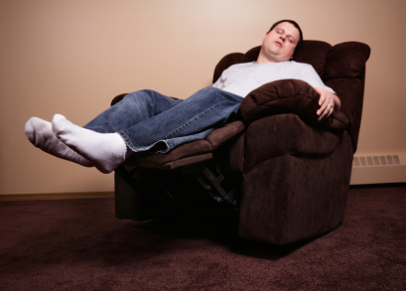
Revisión: Términos y Conceptos Clave sobre la Fatiga (1 de 2)
Higiene del sueño
Autoevaluación subjetiva vs. objetiva
Microsueños
Volantazos
Deudas de sueño y recuperación
Estructura del sueño (p. ej., No-MOR frente a MOR)
Notes:
Narración Completa: “Como repaso, hemos seleccionado 14 términos y conceptos clave que ha aprendido. Nuestra lista incluye higiene del sueño, autoevaluación subjetiva versus objetiva, microsueños, “volantazos", deudas y recuperación del sueño y estructura del sueño, incluido el sueño MOR y No-MOR. ¿Puede identificar o explicar cada uno de estos conceptos? Si no puede, volver atrás y revisar”.
_______
Nota adicional para el instructor: Considere revisar la lista y pregunte quién puede definir el término y/o explicarlo. La mayoría se pueden describir breve y concisamente. Como instructor, debe estar preparado para explicar cualquier tema o corregir cualquier malentendido.

Slide 151
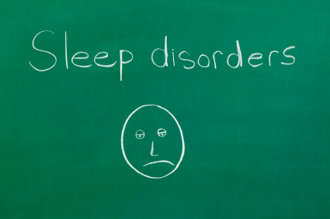
Revisión: Términos y Conceptos Clave sobre la Fatiga (2 de 2)
Fatiga interna vs. relacionada con la tarea
Ritmos circadianos
Tiempo despierto
Tiempo en la tarea
Diferencias individuales en la susceptibilidad a la fatiga
Enfermedades del sueño (AOS, insomnio)
Rotación de programación hacia adelante o hacia atrás
Notes:
Narración Completa: “Los temas adicionales que hemos cubierto incluyen fatiga interna versus la relacionada con la tarea, ritmos circadianos, tiempo despierto, tiempo en la tarea, diferencias individuales en la susceptibilidad a la fatiga, enfermedades del sueño y rotación de horarios hacia adelante y hacia atrás. Debe comprender y ser capaz de explicar estos y otros conceptos presentados.”
_______
Nota adicional para el instructor: Considere revisar la lista y pregunte quién puede definir el término y/o explicarlo. La mayoría se pueden describir breve y concisamente. Como instructor, debe estar preparado para explicar cualquier elemento o corregir cualquier malentendido.

Slide 152
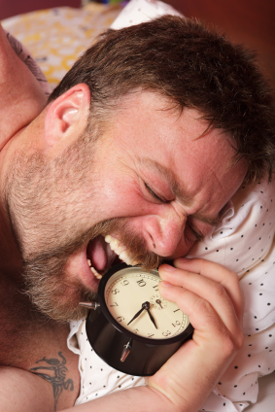
Mitos sobre la Fatiga (1 de 2)
“Puedo disciplinarme para arreglármelas con menos horas de sueño””
“Puedo motivarme para seguir adelante aunque tenga sueño”
“He dejado de dormir antes y lo he hecho bien”
“Sé que tan somnoliento estoy”
Notes:
Narración Completa: “Hay muchos mitos y conceptos erróneos sobre la fatiga y el sueño. Aquí hay cuatro de ellos.
# 1: "Puedo disciplinarme para salir adelante con menos horas de sueño". De hecho, el sueño es una necesidad biológica. Pocas personas pueden mantener el máximo rendimiento con menos horas de sueño de las que sus cuerpos necesitan.
# 2: "Puedo motivarme a mí mismo para seguir adelante aunque tenga sueño". La motivación no aumenta mucho el rendimiento de las personas con falta de sueño y la falta de sueño reduce la motivación.
# 3: "He dejado de dormir antes y lo he hecho bien". Una persona puede tener suerte durante mucho tiempo, pero las probabilidades de choque aumentan cuanto más tiempo se conduce con sueño.
# 4: "Sé que tan somnoliento estoy". Recuerde la evidencia de la investigación que muestra que las autoevaluaciones subjetivas del nivel de alerta a menudo son inexactas. Si tienes sueño, estás somnoliento. Pero la mayoría de los conductores somnolientos no se dan cuenta cuan somnolientos están.
_______
Nota adicional para el instructor: Como instructor, debe estar preparado para explicar cualquier elemento o corregir cualquier malentendido.

Slide 153
Mitos sobre la Fatiga (2 de 2)
“Siempre puedo simplemente abrir las ventanas y subir el volumen de la radio”
“Una siesta solo lo empeorará”
“El alcohol me ayuda a dormir”
“Lidiar con la fatiga del conductor es fácil”
Notes:
Narración Completa: “Aquí hay cuatro mitos más sobre la fatiga:
# 5: "Siempre puedo simplemente abrir las ventanas y subir el volumen de la radio". La estimulación, como la música alta, hace poco para mantenerlo despierto mientras conduce si no ha dormido bien y muestra señales de fatiga.
# 6: "Una siesta solo empeorará las cosas". De hecho, casi cualquier siesta o sueño adicional lo ayudará a desempeñarse mejor.
#7: “El alcohol me ayuda a dormir”. El alcohol puede causarle sueño al principio, pero generalmente perturba el sueño.
#8: “Lidiar con la fatiga del conductor es fácil”. De hecho, hay mucho que saber sobre la fatiga y es difícil equilibrar el trabajo y otras exigencias de la vida con las necesidades de sueño”.
_______
Nota adicional para el instructor: Como instructor, debe estar preparado para explicar cualquier elemento o corregir cualquier malentendido.

Slide 154
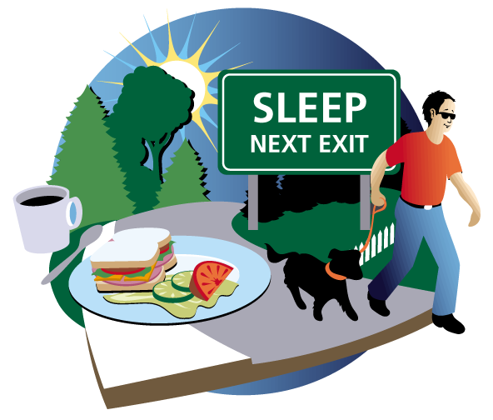
Administración de la Fatiga “Hacer"
(1 de 2)
Valorar el estado de alerta y el bienestar
Reconocer el sueño como ingrediente principal
Sea consciente de los factores de fatiga que le afectan en cualquier momento
Autoevalúe su nivel de fatiga en función de señales objetivas
Trate de "ir con" sus ritmos circadianos, no contra ellos
Utilice la oscuridad y la luz como ayuda para la administración de la fatiga
Notes:
Narración Completa: “Esta diapositiva y la siguiente revisan algunos “haceres” sobre la higiene del sueño.
Primero, valore el estado de alerta y el bienestar, y
Reconozca el sueño como ingrediente principal.
Sea consciente de los factores de fatiga que le afectan en cada momento.
Autoevalúe su nivel de fatiga en función de señales objetivas, no solo de su sensación subjetiva de cuán cansado está.
Trate de "ir con" sus ritmos circadianos, no contra ellos.
Y use la oscuridad y la luz como ayuda para el manejo de la fatiga”.
_______
Nota adicional para el instructor: Al igual que con las diapositivas anteriores, considere repasar la lista y pregunte a los estudiantes si pueden explicar cada elemento. O puede seleccionar algunos de ellos para discutirlos. Como instructor, debe estar preparado para explicar cualquier elemento o corregir cualquier malentendido. Ejemplos: ¿Cuáles son los factores de fatiga que le afectan en cualquier momento? ¿Cómo se puede utilizar la oscuridad como ayuda para la administración de la fatiga? ¿Cómo puedes usar la luz?

Slide 155
Administración de la Fatiga “Hacer”
(2 de 2)
Busque realizarse una prueba de AOS si tiene factores de riesgo
Sigua las 5 claves del bienestar
Use la cafeína sabiamente
Tenga cuidado con otras drogas
Tome descansos, especialmente con siestas
Cumpla con las reglas de las HDS
¡Use el cinturón de seguridad!
Notes:
Narración Completa: “Además, busque realizarse una prueba de AOS si tiene factores de riesgo. Sigue las 5 claves del bienestar. Usa la cafeína sabiamente.
Tenga cuidado con otras drogas. Tome descansos, especialmente con siestas. Cumpla con las reglas de HDS ¡Y use su cinturón de seguridad!”
_______
Nota adicional para el instructor: Al igual que con las diapositivas anteriores, considere repasar la lista y pregunte a los estudiantes si pueden explicar cada elemento. O puede seleccionar algunos de ellos para discutirlos. Como instructor, debe estar preparado para explicar cualquier elemento o corregir cualquier malentendido. Ejemplos: ¿Puede nombrar las cinco claves para el bienestar (pista opcional: la primera fue la nutrición)? ¿Por qué una siesta es mejor que un descanso sin siesta?

Slide 156

Administración de la Fatiga “No Hacer”
Ignorar las señales de fatiga
Usar cafeína en exceso
Usar alcohol como ayuda para dormir
Comer comidas pesadas antes de conducir
Rotar su horario diario de trabajo y descanso hacia atrás (cuando puede evitarlo)
Hacer ejercicio vigoroso justo antes de los períodos de sueño.
Permitir que una deuda de sueño empeore
Poner el despertador los fines de semana
Notes:
Narración Completa: “Y por supuesto, hay cosas que “no se deben hacer” sobre la higiene del sueño”. No ignore las señales de fatiga (especialmente las señales objetivas).No use cafeína en exceso (o demasiado cerca de los períodos de sueño). No consuma alcohol como ayuda para dormir ni coma comidas copiosas antes de conducir. Trate de no rotar hacia atrás su horario diario de trabajo y descanso. El ejercicio es excelente, pero no lo haga enérgicamente justo antes de los períodos de sueño. No permita que la falta de sueño empeore durante varios días y trate de no poner el despertador los fines de semana ¡Sobre todo, no olvide que los choques por quedarse dormido al volante son uno de los mayores asesinos de los conductores de vehículos de autotransporte!”
_______
Nota adicional para el instructor: Al igual que con las diapositivas anteriores, considere repasar la lista y pregunte a los estudiantes si pueden explicar cada elemento. O puede seleccionar algunos de ellos para discutirlos. Como instructor, debe estar preparado para explicar cualquier elemento o corregir cualquier malentendido. Ejemplos: ¿Por qué el alcohol es malo para dormir? ¿Por qué es mejor no poner la alarma los fines de semana?

Slide 157
Examen del Modulo 3
Instrucciones
Examen de 30 preguntas

